Slide 1
МИНИСТЕРСТВО СТРОИТЕЛЬСТВА, АРХИТЕКТУРЫ И ЖИЛИЩНО- КОММУНАЛЬНОГО ХОЗЯЙСТВА РЕСПУБЛИКИ ТАТАРСТАН
04 июня 2022 г.

Slide 2
ВВОД ЖИЛЬЯ В РЕСПУБЛИКЕ ТАТАРСТАН
100 %
2 755 000 ^{кв.м}
1 663 311 ^{кв.м}
60,4 %

Slide 3
ПРОГРАММА ГЖФ РТ
150 120 ^{кв.м}
100 %
56 ^{домов}
99 393 ^{кв.м}
66,2 %
22 ^{дома}

Slide 4
МОНИТОРИНГ ХОДА СТРОИТЕЛЬСТВА
ЖИЛЫХ ДОМОВ ПРОГРАММЫ ГЖФ
 | ПЛАН | ВВЕДЕНО |  | ОСТАТОК | СТЕПЕНЬ ГОТОВНОСТИ
 |  | ВСЕГО | в т.ч. за 2 недели |  | высокая (70-100%) | средняя (30-70%) | низкая (0-30%)
КОЛИЧЕСТВО ОБЪЕКТОВ | 56 | 22 | 0 | 34 | 14 | 18 | 2
КОЛИЧЕСТВО КВАРТИР | 2 752 | 1 884 | 0 | 868 | 792 | 51 | 25
ОБЩАЯ ПЛОЩАДЬ (ТЫС. КВ.М.) | 150,12 | 99,4 | 0 | 50,7 | 46,5 | 2,9 | 1,3

Slide 5
ИНДИВИДУАЛЬНОЕ ЖИЛИЩНОЕ СТРОИТЕЛЬСТВО
₁ ₆₈₁ ₂₉₆ кв.м
100 %
₁₂ ₄₅₄ дома
₁ ₀₆₇ ₃₆₆ кв.м
63,5 %
₇ ₇₉₇ домов

Slide 6
МНОГОКВАРТИРНОЕ ИНВЕСТИЦИОННОЕ ЖИЛЬЕ
923 584 ^{кв.м}
100 %
148 ^{домов}
496 552 ^{кв.м}
53,8 %
69 ^{домов}

Slide 7
УЛУЧШЕНИЕ ЖИЛИЩНЫХ УСЛОВИЙ ГРАЖДАН ОБЕСПЕЧЕНИЕ ЖИЛЬЕМ НА 2022 ГОД
 | ПЛАН, КВАРТИР | ЛИМИТ, МЛН.РУБ. | БЮДЖЕТ РФ, МЛН.РУБ. | БЮДЖЕТ РТ, МЛН.РУБ.
ДЕТИ-СИРОТЫ | 600 | 959,64 | 56,08 | 903,56
МНОГОДЕТНЫЕ СЕМЬИ | 25 | 229,18 | - | 229,18
МОЛОДЫЕ СЕМЬИ | 50 | 67,29 | 17,79 | 49,50
ОСНОВНОЕ МЕРОПРИЯТИЕ «ВЫПОЛНЕНИЕ ГОСУДАРСТВЕННЫХ ОБЯЗАТЕЛЬСТВ ПО ОБЕСПЕЧЕНИЮ ЖИЛЬЕМ КАТЕГОРИЙ ГРАЖДАН, УСТАНОВЛЕННЫХ ФЕДЕРАЛЬНЫМ ЗАКОНОДАТЕЛЬСТВОМ»
ИТОГО СЕМЕЙ, В Т.Ч. ПО КАТЕГОРИЯМ: | 5 | 23,64 | 23,64 | -
ЧЕРНОБЫЛЬЦЫ | 3 | 18,29 | 18,29 | -
ВЫНУЖДЕННЫЕ ПЕРЕСЕЛЕНЦЫ | 1 | 2,91 | 2,91 | -
ПЕРЕСЕЛЕНЦЫ С КРАЙНЕГО СЕВЕРА | 1 | 2,44 | 2,44 | -
ИТОГО: | 680 | 1 279,75 | 97,51 | 1 182,24

Slide 8
ДЕТИ - СИРОТЫ
ОБЕСПЕЧЕНИЕ ЖИЛЬЕМ
№ | МО РТ | Выставлено на выбор | Законтрактовано | Право ГЖФ | Куплено в собственность РТ
1 | Буинский | 10
2 | Кукморский | 10
3 | Лаишевский | 72 | 72 |  | 36
4 | Лениногорский | 1
5 | Нижнекамский | 27
6 | Нурлатский | 6 | 6 |  | -
7 | Сабинский | 6 | 6 |  | 1
8 | Сармановский | 4
9 | Тукаевский | 18
10 | Чистопольский | 38 | 37 | 37 | -
11 | г.Казань | 398 | 48 | 48 | -
12 | г.Набережные Челны | 10 | 10 |  | 10
 | ИТОГО ПО РТ: | 600 | 179 | 85 | 47

Slide 9
МНОГОДЕТНЫЕ СЕМЬИ
ОБЕСПЕЧЕНИЕ ЖИЛЬЕМ
№ | МО РТ | ОФОРМЛЕНО СЕРТИФИКАТОВ | РЕАЛИЗОВАНО СЕРТИФИКАТОВ
1 | Арский | 1 | 1
2 | Тукаевский | 1 | 1
3 | Альметьевский | 2 | 2
4 | Мамадышский | 1 | 1
5 | г.Набережные Челны | 1 | 1
6 | г.Казань | 3 | 1
7 | Лениногорский | 2 | 1
8 | Аксубаевский | 2 | 0
9 | Балтасинский | 4 | 0
10 | Высокогорский | 1 | 0
11 | Елабужский | 1 | 0
12 | Кукморский | 1 | 0
13 | Лаишевский | 1 | 0
14 | Мензелинский | 2 | 0
15 | Рыбно-Слободский | 2 | 0
 | ИТОГО ПО РТ: | 25 | 8

Slide 10
МОЛОДЫЕ СЕМЬИ
ОБЕСПЕЧЕНИЕ ЖИЛЬЕМ
№ | МО РТ | Кол-во семей
1 | Азнакаевский | 2
2 | Алексеевский | 1
3 | Апастовский | 1
4 | Арский | 2
5 | Бавлинский | 3
6 | Балтасинский | 2
7 | Бугульминский | 1
8 | Буинский | 1
9 | Высокогорский | 1
10 | Дрожжановский | 1
11 | Елабужский | 1
12 | Зеленодольский | 3
№ | МО РТ | Кол-во семей
13 | Мамадышский | 1
14 | Нижнекамский | 3
15 | Нурлатский | 1
16 | Пестречинский | 1
17 | Сабинский | 2
18 | Черемшанский | 1
19 | Чистопольский | 1
20 | Ютазинский | 1
21 | г.Набережные Челны | 6
22 | г.Казань | 14
ИТОГО ПО РТ: |  | 50

Slide 11
ОТДЕЛЬНЫЕ КАТЕГОРИИ ГРАЖДАН
№ | МО РТ | КОЛИЧЕСТВО ПОЛУЧАТЕЛЕЙ | ОФОРМЛЕНО СЕРТИФИКАТОВ
1 | УЧАСТНИКИ ЛИКВИДАЦИИ АВАРИИ НА ЧАЭС | 3 | 3
1.1 | Г.Казань | 1 | 1
1.2 | Кукморский | 1 | 1
1.3 | Пестречинский | 1 | 1
2 | ВЫНУЖДЕННЫЕ ПЕРЕСЕЛЕНЦЫ | 1 | 1
2.1 | г.Казань | 1 | 1
3 | ВЫЕХАВШИЕ ИЗ РАЙОНОВ КРАЙНЕГО СЕВЕРА | 1 | 0
3.1 | г.Казань | 1 | 0
 | ВСЕГО ПО РТ | 5 | 4

Slide 12
СТРОИТЕЛЬСТВО ОБЪЕКТОВ МИНИСТЕРСТВА ОБРАЗОВАНИЯ И НАУКИ РЕСПУБЛИКИ ТАТАРСТАН
№ | НАИМЕНОВАНИЕ ПРОГРАММЫ | КОЛИЧЕСТВО ОБЪЕКТОВ | СУММА ПО ГК ТЫС. РУБЛЕЙ
1 | ГП «Комплексное развитие сельских территорий» ФП «Современный облик сельских территорий» | 3 | 557 389,09
2 | НП «Образование» ФП «Современная школа» | 1 | 71 626,37
3 | НП «Демография» ФП «Содействия занятости» | 1 | 123 347,17
 | ИТОГО | 5 | 672 073,58
4

Slide 13
СТРОИТЕЛЬСТВО ОБЩЕОБРАЗОВАТЕЛЬНЫХ УЧРЕЖДЕНИЙ
№ | НАИМЕНОВАНИЕ ОБЪЕКТА | СУММА ПО ГК, ТЫС.РУБЛЕЙ | СМР, %
 |  |  | ФАКТ | ДИНАМИКА ЗА 2 НЕДЕЛИ
1 | Строительство общеобразовательной организации на 100 мест в с.Шильнебаш, Тукаевский район | 123 347,17 | 17,00 | 6,00
2 | Строительство школы на 500 мест в н.п.Богатые Сабы | 291 636,88 | 29,00 | 2,00
3 | Строительство начальной школы на 15 мест в н.п.Балыклы, Кукморский район | 41 843,07 | 48,00 | 8,00
4 | Строительство школы-сада на 240/120 мест г.Мамадыш | 223 909,14 | 52,00 | 19,00
ИТОГО: |  | 680 736,26 | 37,24 | 8,75

Slide 14
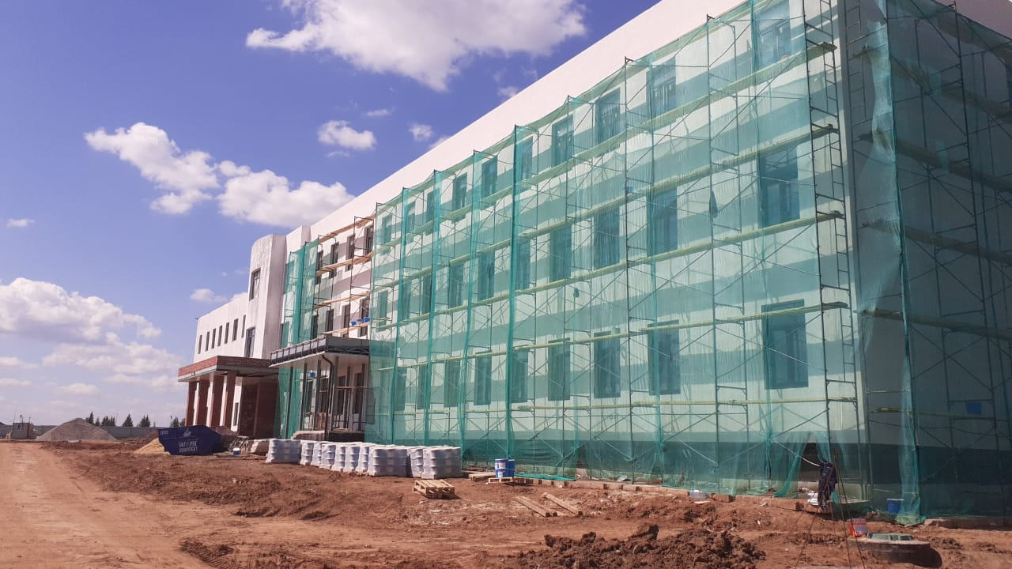
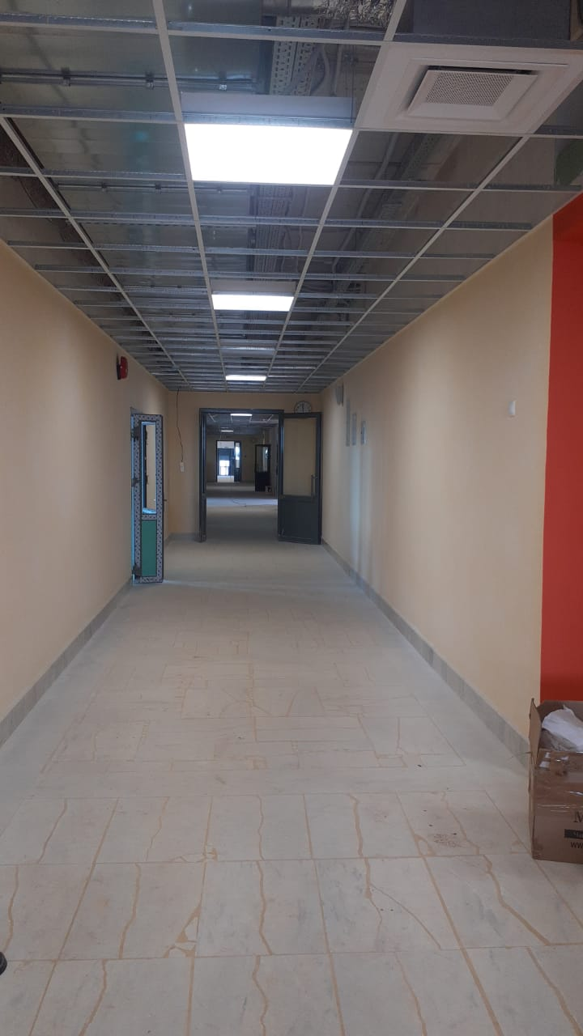
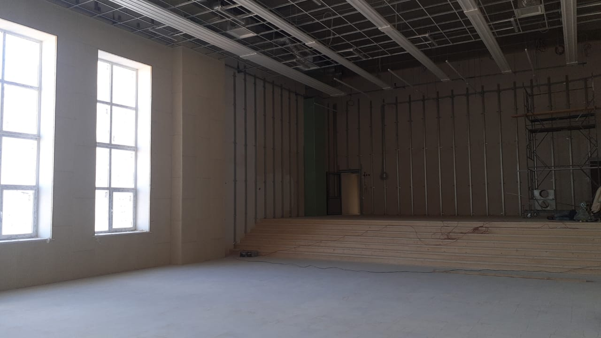
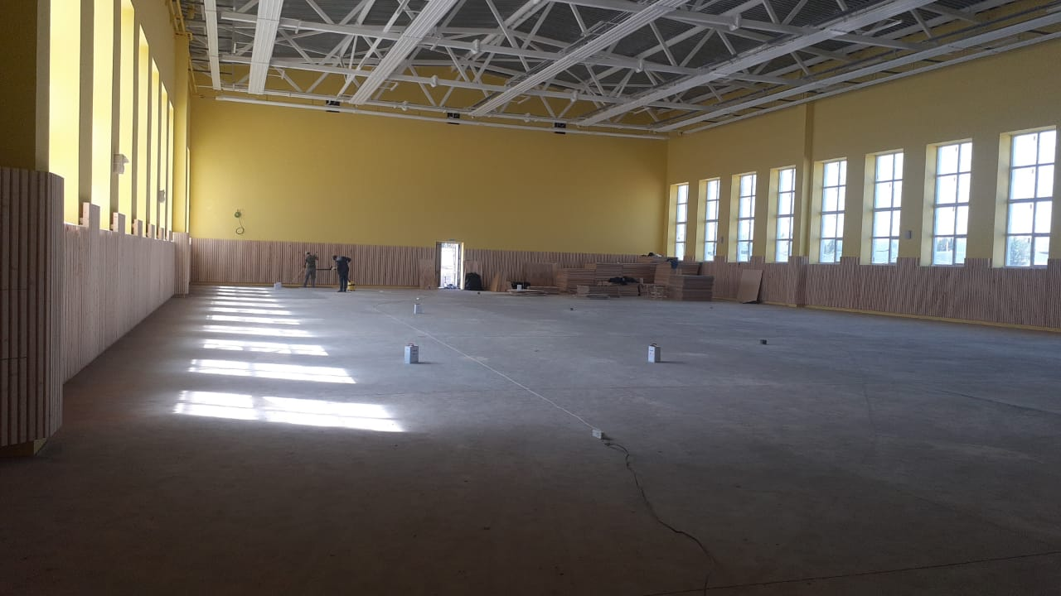
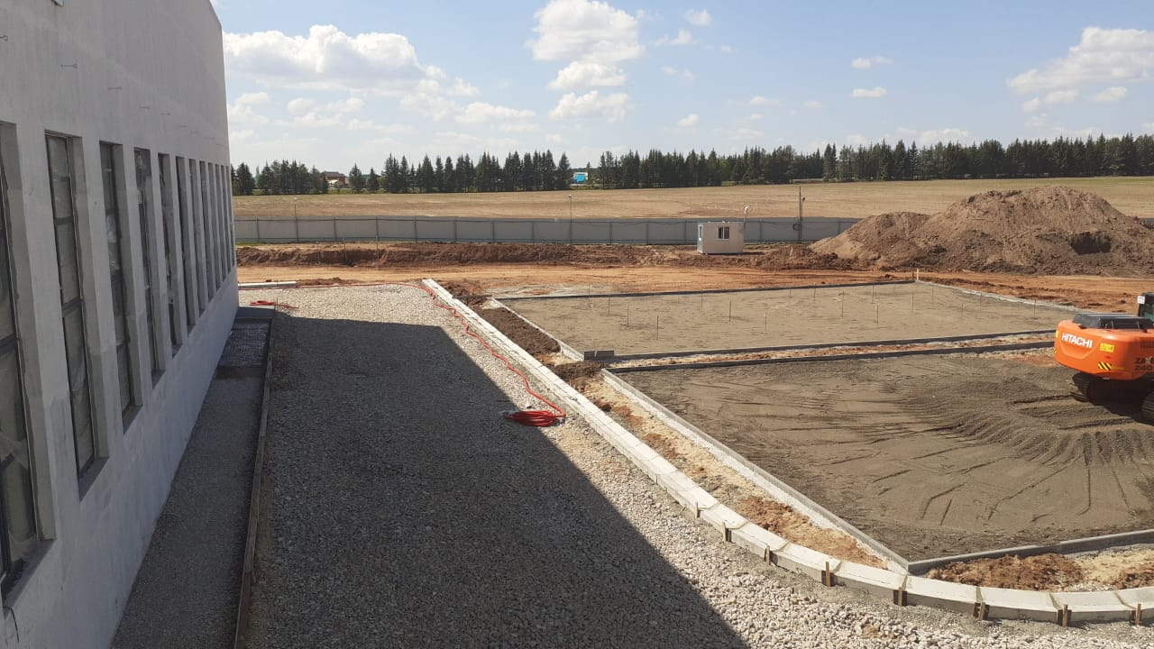
ГОСУДАРСТВЕННАЯ ПРОГРАММА «КОМПЛЕКСНОЕ РАЗВИТИЕ СЕЛЬСКИХ ТЕРРИТОРИЙ» СТРОИТЕЛЬСТВО ШКОЛЫ НА 500 МЕСТ В Н.П.БОГАТЫЕ САБЫ

Slide 15
СТРОИТЕЛЬСТВО ОБЪЕКТОВ МИНИСТЕРСТВА ЗДРАВООХРАНЕНИЯ РЕСПУБЛИКИ ТАТАРСТАН
№ | НАИМЕНОВАНИЕ ПРОГРАММЫ | КОЛИЧЕСТВО ОБЪЕКТОВ | СУММА ПО ГК ТЫС. РУБЛЕЙ
1 | НП «Здравоохранение» ФП «Модернизация первичного звена здравоохранения» | 34 | 1 093 954,43
 | ЦРБ | 3 | 458 481,56
 | Детская поликлиника | 1 | 382 759,74
 | ОВОП | 1 | 49 671,05
 | ФАП | 29 | 203 042,08
2 | «Строительство ФАП, ПАО, ОВОП» | 25 | 219 003,37
 | ФАП | 23 | 142 771,87
 | ПАО | 1 | 15 710,69
 | ОВОП | 1 | 60 520,81
3 | «Строительство стационаров» | 2 | 93 182,51
 | ИТОГО | 61 | 1 406 140,31
5
52
2

Slide 16
СТРОИТЕЛЬСТВО ФЕЛЬДШЕРСКО-АКУШЕРСКИХ ПУНКТОВ
№ | МО | КОЛИЧЕСТВО ОБЪЕКТОВ | СУММА ПО ГК, ТЫС.РУБЛЕЙ | СМР, %
 |  |  |  | ФАКТ | ДИНАМИКА ЗА 2 НЕДЕЛИ
1 | Агрызский | 1 | 5 006,48 | 15,00 | 0,00
2 | Азнакаевский | 1 | 6 766,74 | 15,00 | 0,00
3 | Аксубаевский | 1 | 6 732,91 | 15,00 | 0,00
4 | Алькеевский | 1 | 6 732,91 | 15,00 | 0,00
5 | Альметьевский | 1 | 8 190,36 | 15,00 | 0,00
6 | Апастовский | 2 | 11 773,22 | 15,00 | 0,00
7 | Верхнеуслонский | 1 | 6 766,74 | 15,00 | 0,00
8 | Дрожжановский | 1 | 5 006,48 | 15,00 | 0,00
9 | Елабужский | 1 | 5 006,48 | 15,00 | 0,00
10 | Заинский | 2 | 13 499,65 | 15,00 | 0,00
11 | Зеленодольский | 2 | 13 499,65 | 15,00 | 0,00
12 | Камско-Устиньский | 1 | 6 766,74 | 15,00 | 0,00
13 | Лаишевский | 1 | 5 006,48 | 15,00 | 0,00
14 | Менделеевский | 1 | 6 732,91 | 15,00 | 0,00
ИТОГО: |  | 52 | 345 813,95 | 30,15 | 6,34

Slide 17
СТРОИТЕЛЬСТВО ФЕЛЬДШЕРСКО-АКУШЕРСКИХ ПУНКТОВ
№ | МО | КОЛИЧЕСТВО ОБЪЕКТОВ | СУММА ПО ГК, ТЫС.РУБЛЕЙ | СМР, %
 |  |  |  | ФАКТ | ДИНАМИКА ЗА 2 НЕДЕЛИ
15 | Мензелинский | 1 | 6 766,74 | 15,00 | 0,00
16 | Набережные Челны | 1 | 8 190,36 | 15,00 | 0,00
17 | Нижнекамский | 1 | 8 190,36 | 15,00 | 0,00
18 | Пестречинский | 1 | 6 732,91 | 15,00 | 0,00
19 | Рыбно-Слободский | 2 | 13 499,65 | 15,00 | 0,00
20 | Сармановский | 2 | 11 764,55 | 15,00 | 0,00
21 | Спасский | 1 | 6 732,91 | 15,00 | 0,00
22 | Тетюшский | 1 | 5 006,48 | 15,00 | 0,00
23 | Черемшанский | 1 | 6 732,91 | 15,00 | 0,00
24 | Чистопольский | 1 | 6 766,74 | 15,00 | 0,00
25 | Ютазинский | 1 | 5 006,48 | 15,00 | 0,00
26 | Актанышский | 1 | 6 766,74 | 15,20 | 0,10
27 | Кукморский | 1 | 6 732,91 | 20,00 | 0,00
28 | Алексеевский | 2 | 13 499,65 | 30,00 | 15,00
29 | Новошешминский | 2 | 13 533,48 | 30,00 | 15,00
ИТОГО: |  | 52 | 345 813,95 | 30,15 | 6,34

Slide 18
СТРОИТЕЛЬСТВО ФЕЛЬДШЕРСКО-АКУШЕРСКИХ ПУНКТОВ
№ | МО | КОЛИЧЕСТВО ОБЪЕКТОВ | СУММА ПО ГК, ТЫС.РУБЛЕЙ | СМР, %
 |  |  |  | ФАКТ | ДИНАМИКА ЗА 2 НЕДЕЛИ
30 | Бавлинский | 1 | 6 766,74 | 37,50 | 22,50
31 | Высокогорский | 2 | 13 499,65 | 40,50 | 10,38
32 | Сабинский | 2 | 13 499,65 | 44,00 | 10,75
33 | Кайбицкий | 1 | 6 766,74 | 45,00 | 30,00
34 | Бугульминский | 1 | 6 766,74 | 45,00 | 30,00
35 | Мамадышский | 1 | 6 766,74 | 48,00 | 33,00
36 | Нурлатский | 1 | 6 766,74 | 48,20 | 15,20
37 | Балтасинский | 1 | 6 766,74 | 49,25 | 49,25
38 | Буинский | 1 | 6 732,91 | 51,50 | 30,50
39 | Тукаевский | 1 | 8 190,36 | 52,00 | 37,00
40 | Арский | 1 | 8 190,36 | 73,00 | 10,50
41 | Атнинский | 1 | 6 732,91 | 90,75 | 19,75
42 | Тюлячинский | 1 | 6 766,74 | 99,60 | 0,60
43 | Лениногорский | 1 | 8 190,36 | 100,00 | -
ИТОГО: |  | 52 | 345 813,95 | 30,15 | 6,34

Slide 19
СТРОИТЕЛЬСТВО ФЕЛЬДШЕРСКО-АКУШЕРСКИХ ПУНКТОВ ГАУЗ «БУИНСКАЯ ЦРБ»

Slide 20
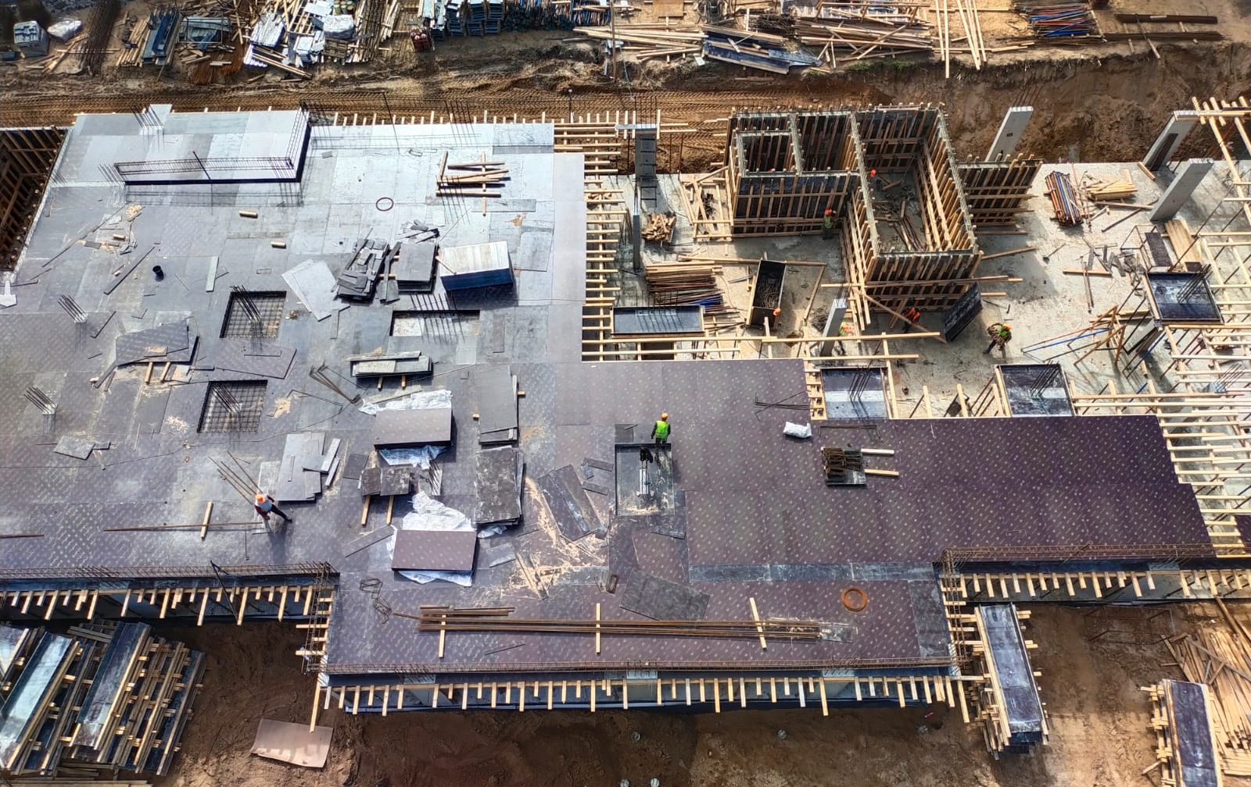
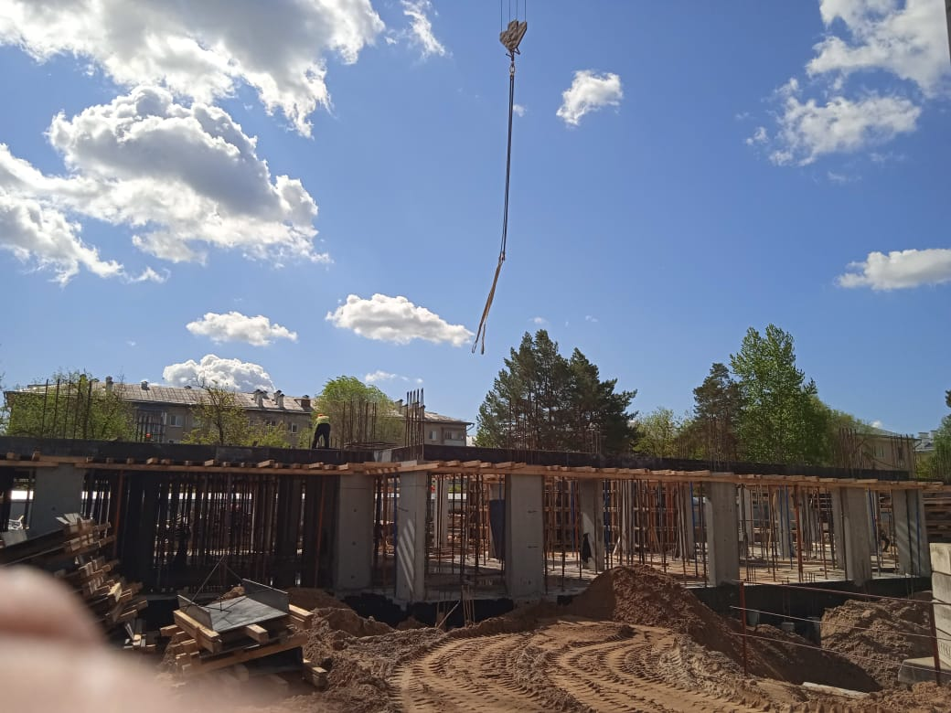
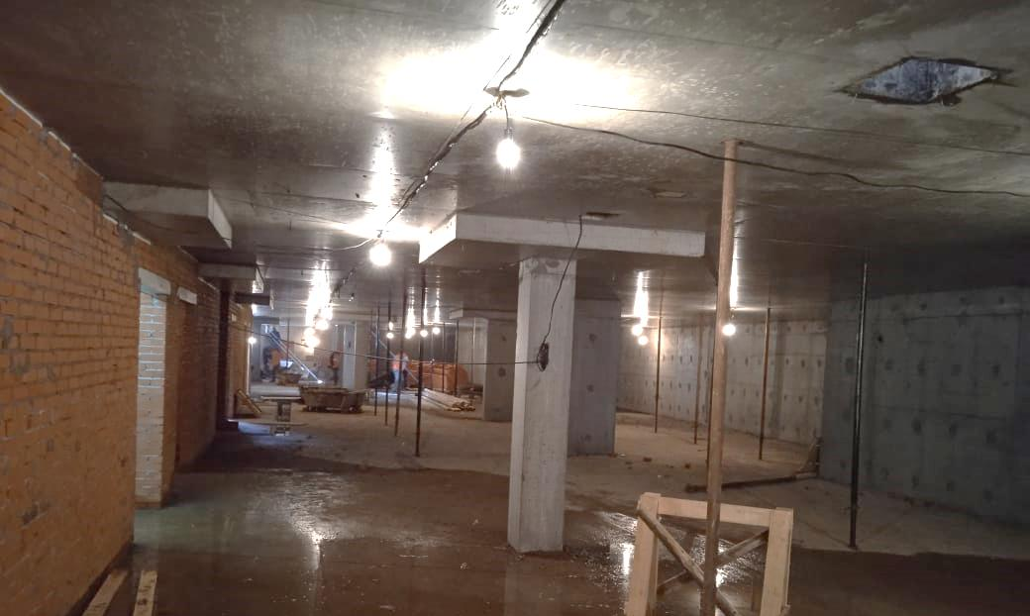
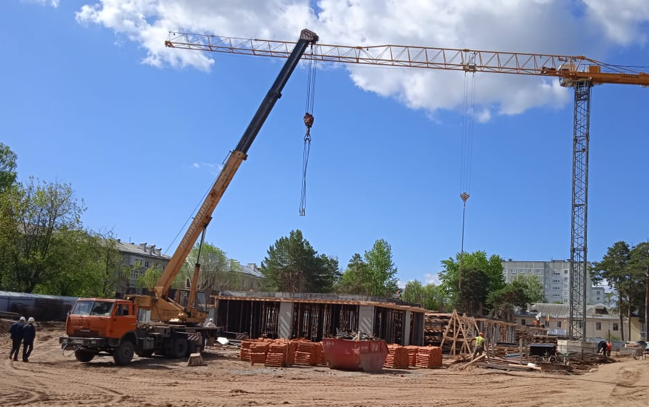
СТРОИТЕЛЬСТВО МЕДЕЦИНСКИХ УЧРЕЖДЕНИЙ ФИЛИАЛ ДЕТСКОЙ ПОЛИКЛИНИКИ ГАУЗ «ГОРОДСКАЯ ДЕТСКАЯ ПОЛИКЛИНИКА №6» Г. КАЗАНЬ

Slide 21
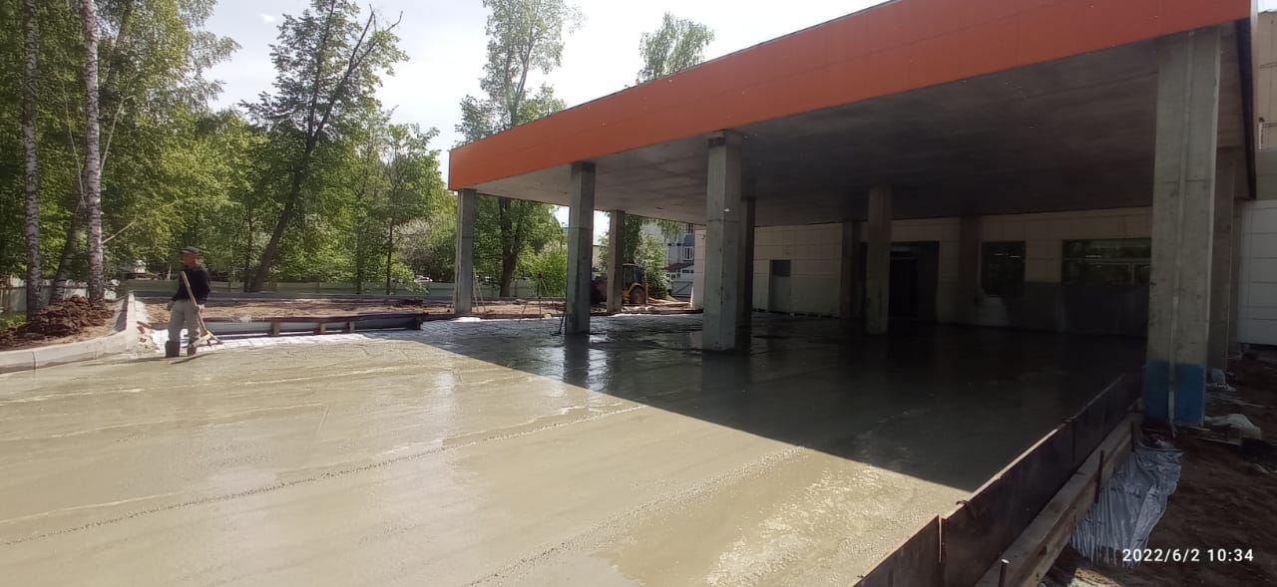
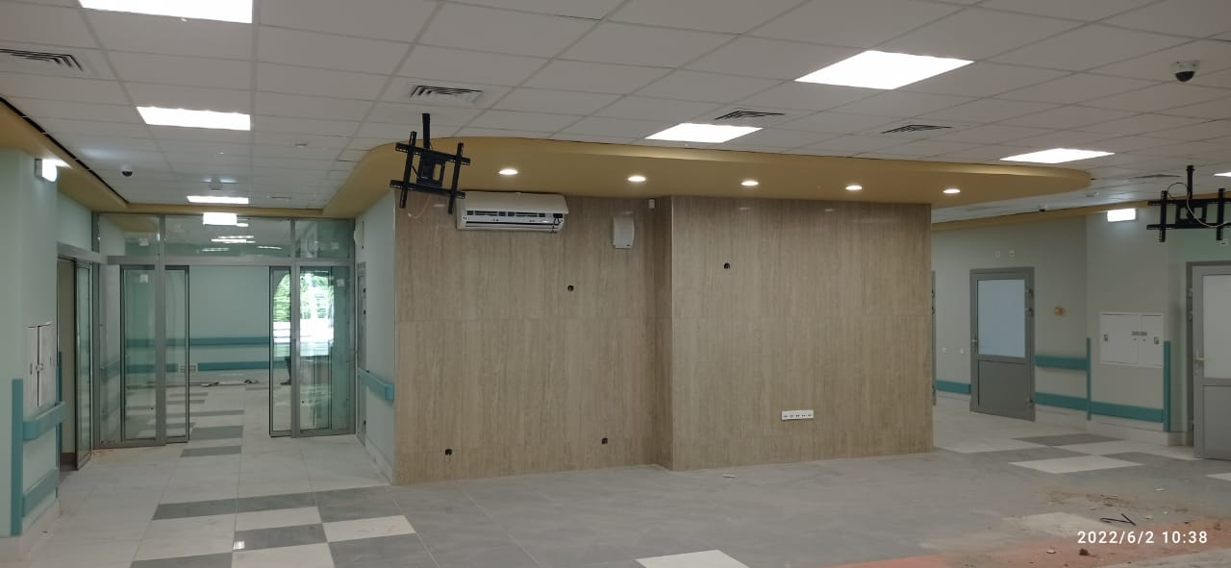
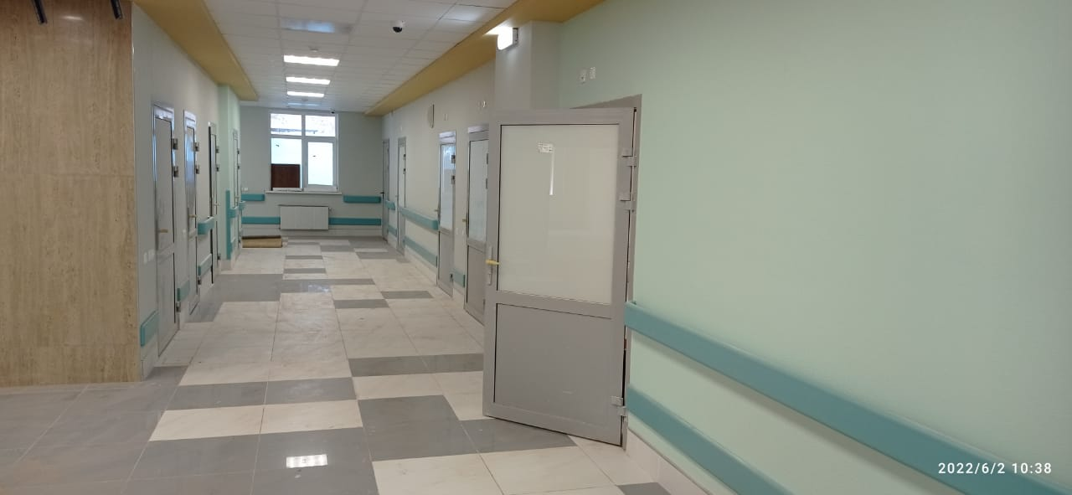
СТРОИТЕЛЬСТВО СТАЦИОНАРНЫХ
ОБЪЕКТОВ ЗДРАВООХРАНЕНИЯ
№ | НАИМЕНОВАНИЕ ОБЪЕКТА | СУММА ПО ГК, ТЫС. РУБЛЕЙ | СМР,%
 |  |  | ФАКТ | ДИНАМИКА ЗА 2 НЕДЕЛИ
1 | Строительство приемно-диагностического отделения ГАУЗ «Чистопольская центральная районная больница» г.Чистополь, ул.Вишневского, д.1 | 84 328,70 | 45,00 | 3,00

Slide 22
СТРОИТЕЛЬСТВО ОБЪЕКТОВ МИНИСТЕРСТВА КУЛЬТУРЫ РЕСПУБЛИКИ ТАТАРСТАН
№ | НАИМЕНОВАНИЕ ПРОГРАММЫ | КОЛИЧЕСТВО ОБЪЕКТОВ | СУММА ПО ГК ТЫС. РУБЛЕЙ
1 | НП «Культура» ФП «Культурная среда» | 7 | 861 271,70
2 | ГП «Развитие культуры» | 1 | 1 794 536,50
 | ИТОГО | 8 | 2 655 275,47

Slide 23
НАЦИОНАЛЬНЫЙ ПРОЕКТ «КУЛЬТУРА» ФЕДЕРАЛЬНЫЙ ПРОЕКТ «КУЛЬТУРНАЯ СРЕДА»
№ | НАИМЕНОВАНИЕ ОБЪЕКТА | СУММА ПО ГК, ТЫС.РУБЛЕЙ | СМР, %
 |  |  | ФАКТ | ДИНАМИКА ЗА 2 НЕДЕЛИ
1 | Реконструкция Районного дома культуры в г.Буинск | 403 522,25 | 5,00 | 1,00
2 | Строительство сельского дома культуры в д.Уба, Бавлинский район | 12 385,66 | 8,00 | 4,00
3 | Строительство культурно-досугового центра с.Катмыш, Мамадышский район | 34 693,86 | 14,00 | 8,00
4 | Строительство сельского дома культуры в п.Октябрьский, Зеленодольский район | 34 693,86 | 15,00 | 3,00
5 | Реконструкция муниципального бюджетного учреждения Театр юного зрителя города Нижнекамска | 351 204,75 | 18,00 | 6,00
6 | Строительство сельского дома культуры в с.Штырь, Арский район | 12 385,66 | 28,00 | 4,00
7 | Строительство многофункционального центра в д.Старая Задоровка, Дрожжановский район | 12 385,66 | 35,00 | 15,00
ИТОГО : |  | 861 271,70 | 11,87 | 5,86

Slide 24
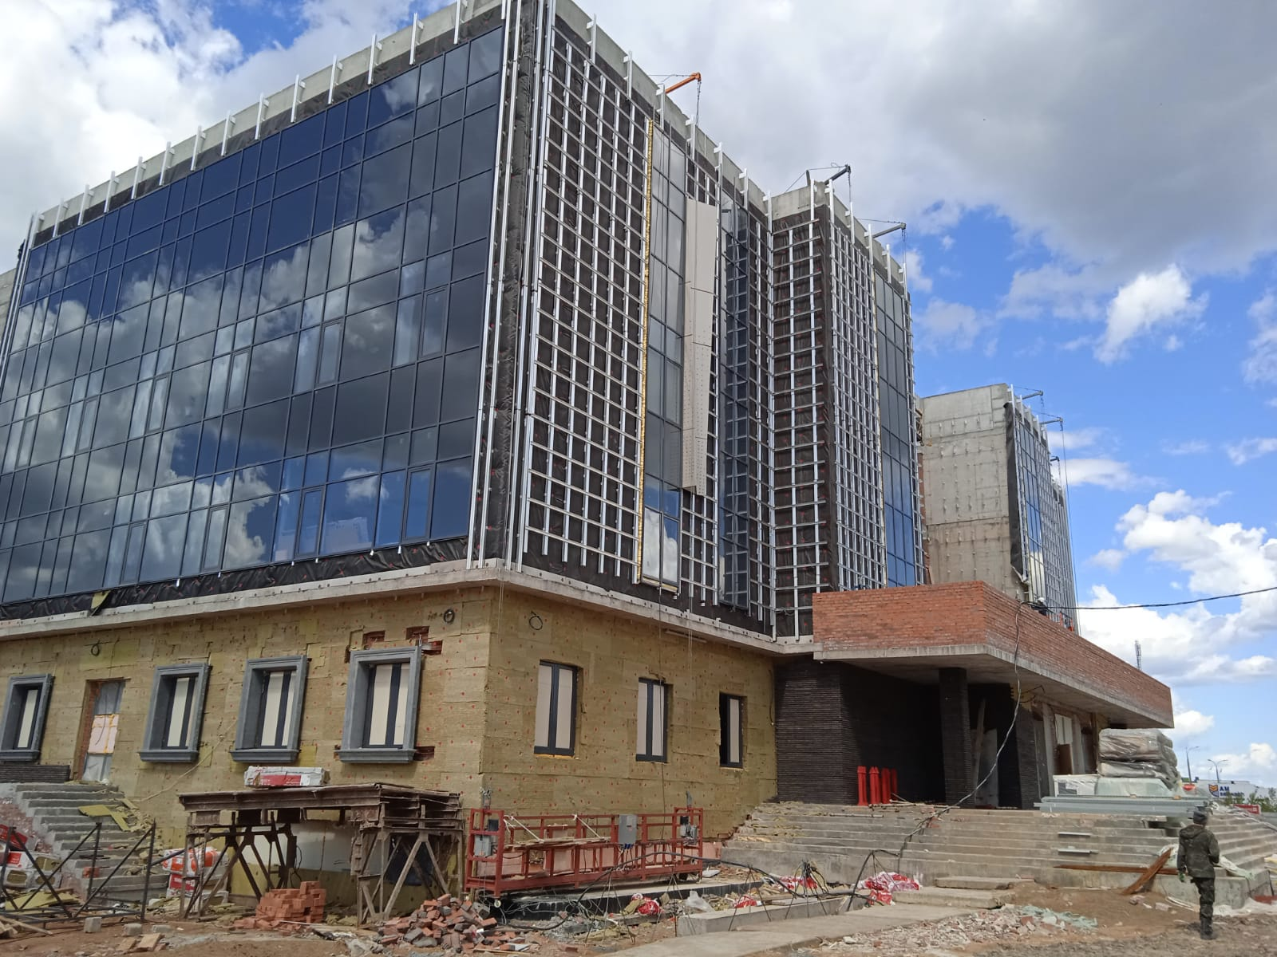
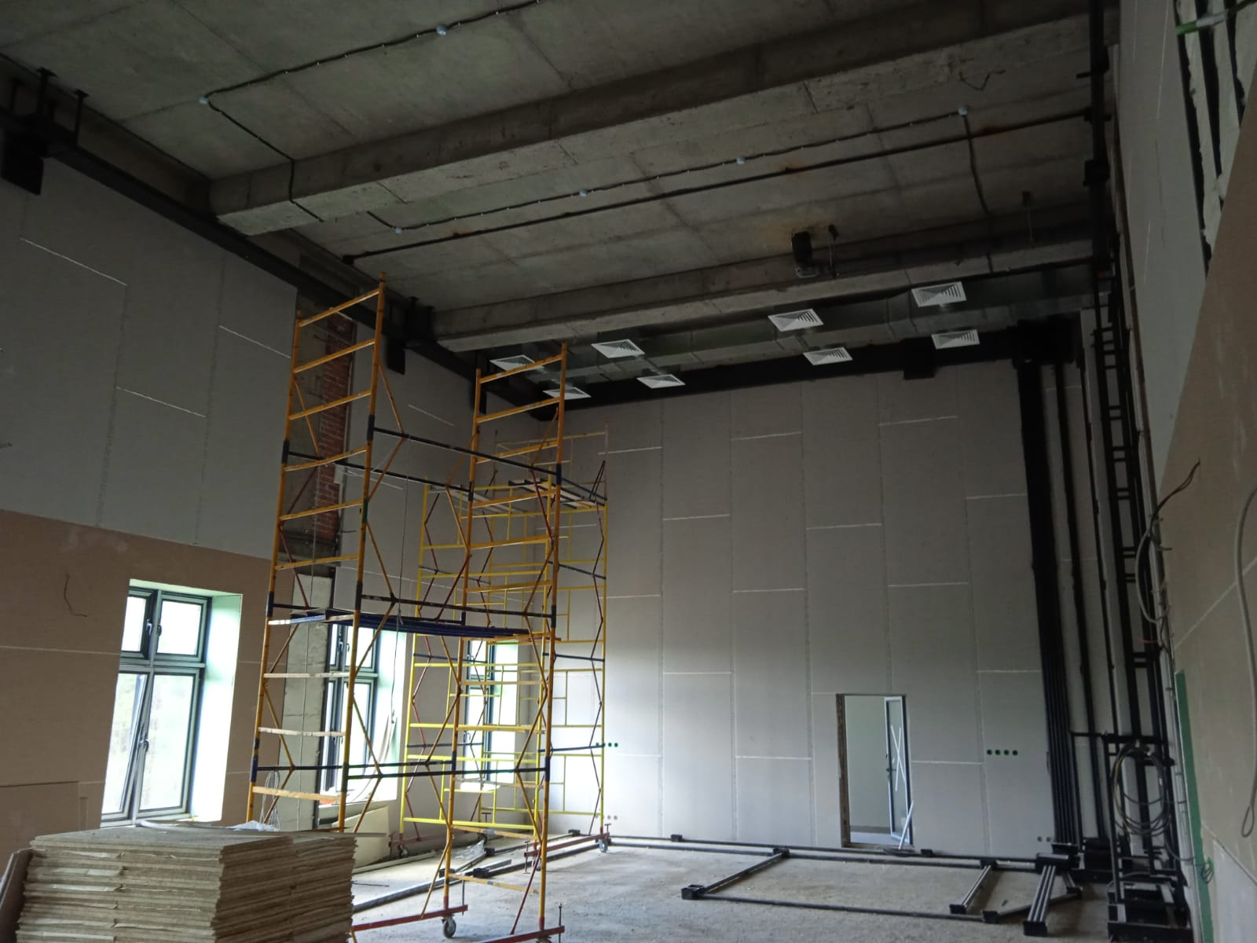
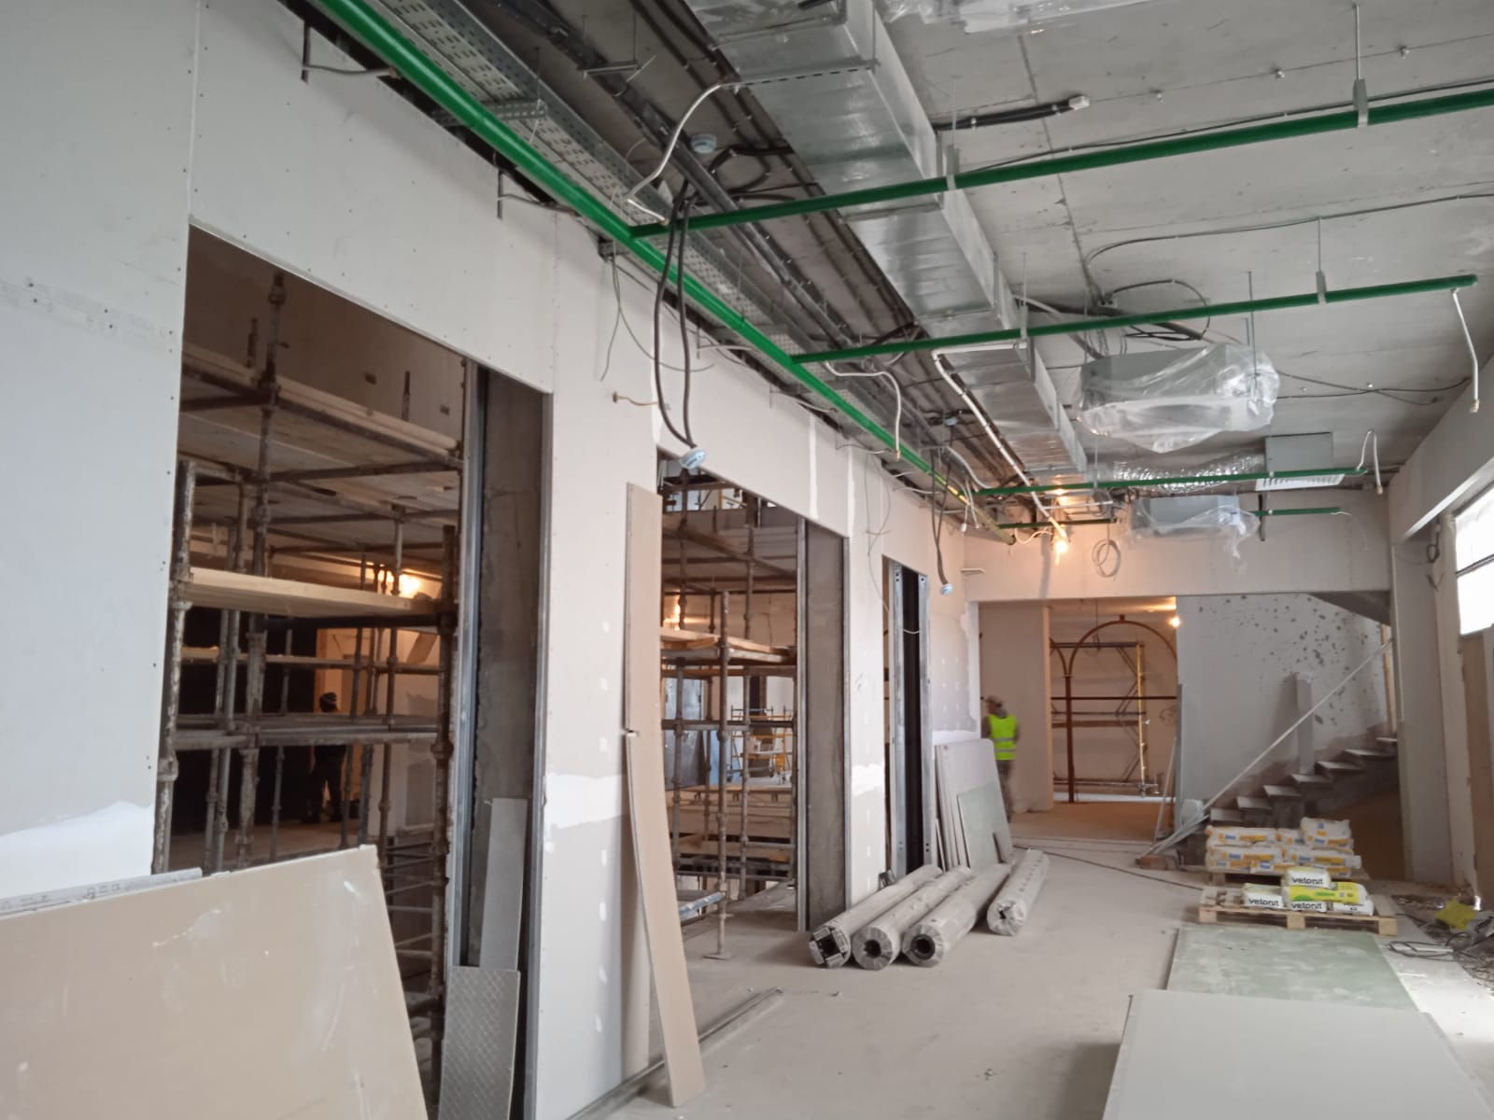
ГОСУДАРСТВЕННАЯ ПРОГРАММА «РАЗВИТИЕ КУЛЬТУРЫ»
№ | НАИМЕНОВАНИЕ ОБЪЕКТА | ЛИМИТ ФИНАНСИРОВАНИЯ ТЫС.РУБ | СМР,%
 |  |  | ФАКТ | ДИНАМИКА ЗА 2 НЕДЕЛИ
1 | Строительство Русского драматического театра "Мастеровые" г.Набережные Челны | 1 794 536,50 | 72,00 | 4,00

Slide 25
СТРОИТЕЛЬСТВО ОБЪЕКТОВ МИНИСТЕРСТВА ЭКОЛОГИИ И ПРИРОДНЫХ РЕСУРСОВ РЕСПУБЛИКИ ТАТАРСТАН
№ | НАИМЕНОВАНИЕ ПРОГРАММЫ | КОЛИЧЕСТВО ОБЪЕКТОВ | СУММА ПО ГК ТЫС. РУБЛЕЙ
1 | НП «Экология» | 3 | 6 028 035,63
 | ФП «Оздоровление волги» Реконструкция БОС г.Казани | 1 | 1 855 062,22
 | ФП «Оздоровление волги» Рекультивация иловых полей, г. Казань | 1 | 3 300 814,69
 | ФП «Чистая страна» Рекультивация Самосыровского полигона г. Казани | 1 | 872 158,72
2 | ГП «Развитие водохозяйственного комплекса РФ» | 1 | 126 164,90
 | ИТОГО | 4 | 6 154 200,53

Slide 26
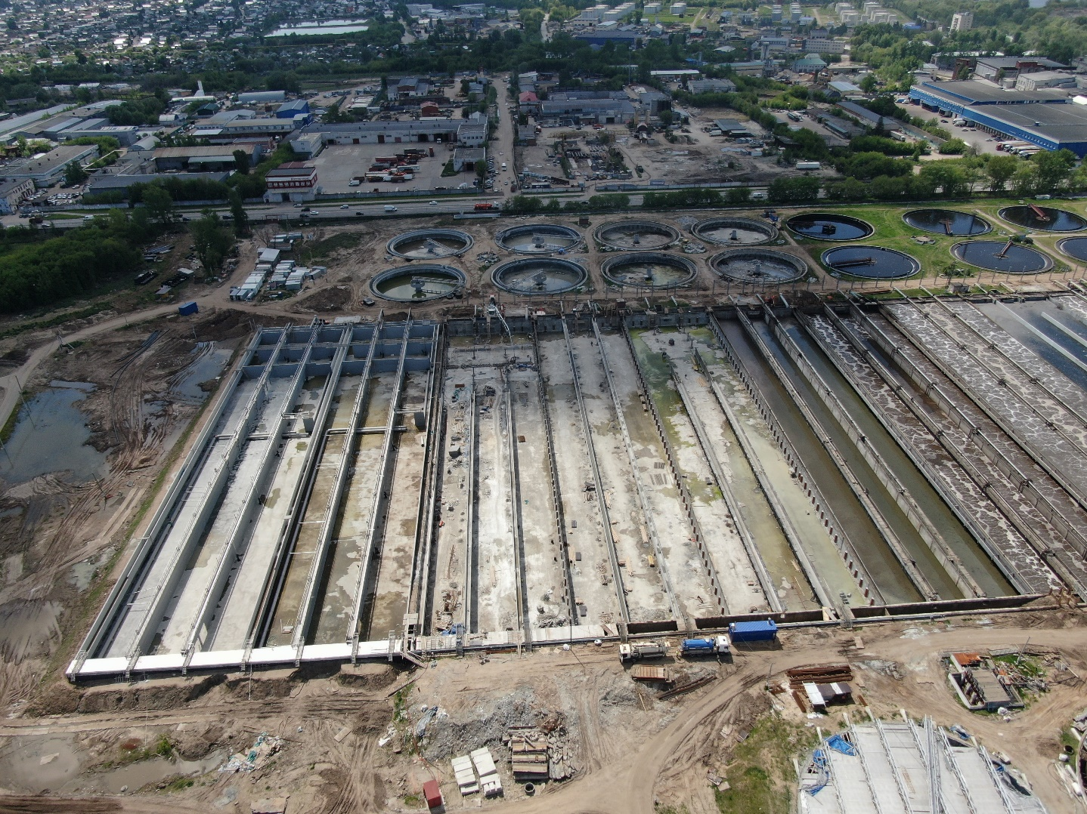
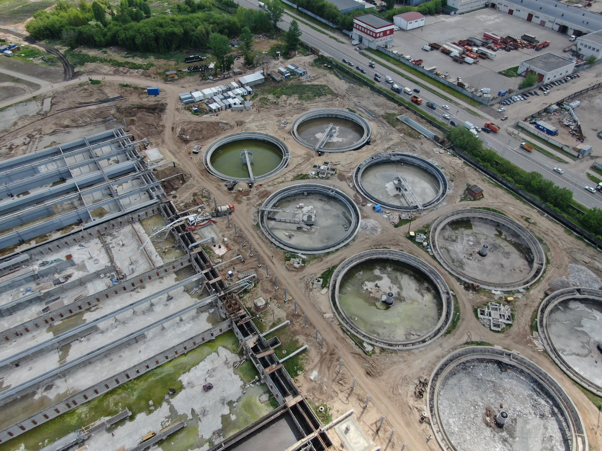
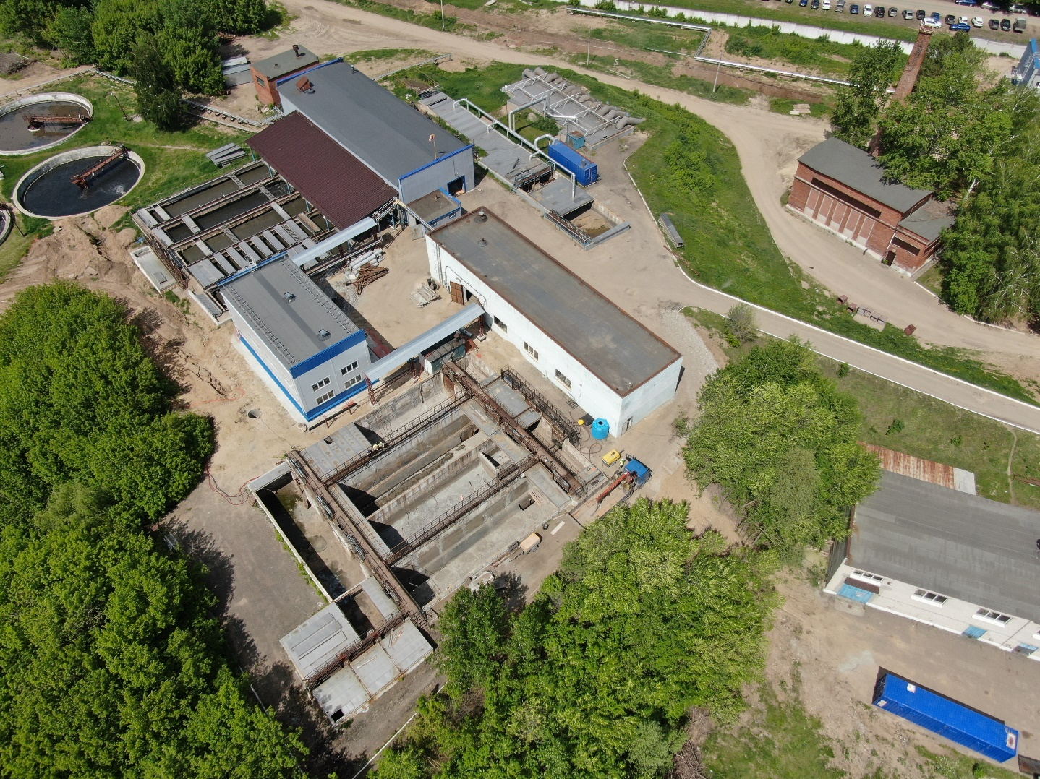
НАЦИОНАЛЬНЫЙ ПРОЕКТ «ЭКОЛОГИЯ» ФЕДЕРАЛЬНЫЙ ПРОЕКТ «ОЗДОРОВЛЕНИЕ ВОЛГИ»
№ | НАИМЕНОВАНИЕ ОБЪЕКТА | ЛИМИТ ФИНАНСИРОВАНИЯ ТЫС.РУБ | СМР, %
 |  |  | ФАКТ,% | ДИНАМИКА ЗА 2 НЕДЕЛИ
1 | Реконструкция БОС г.Казани | 1 855 062,22 | 31,81 | 0,56

Slide 27
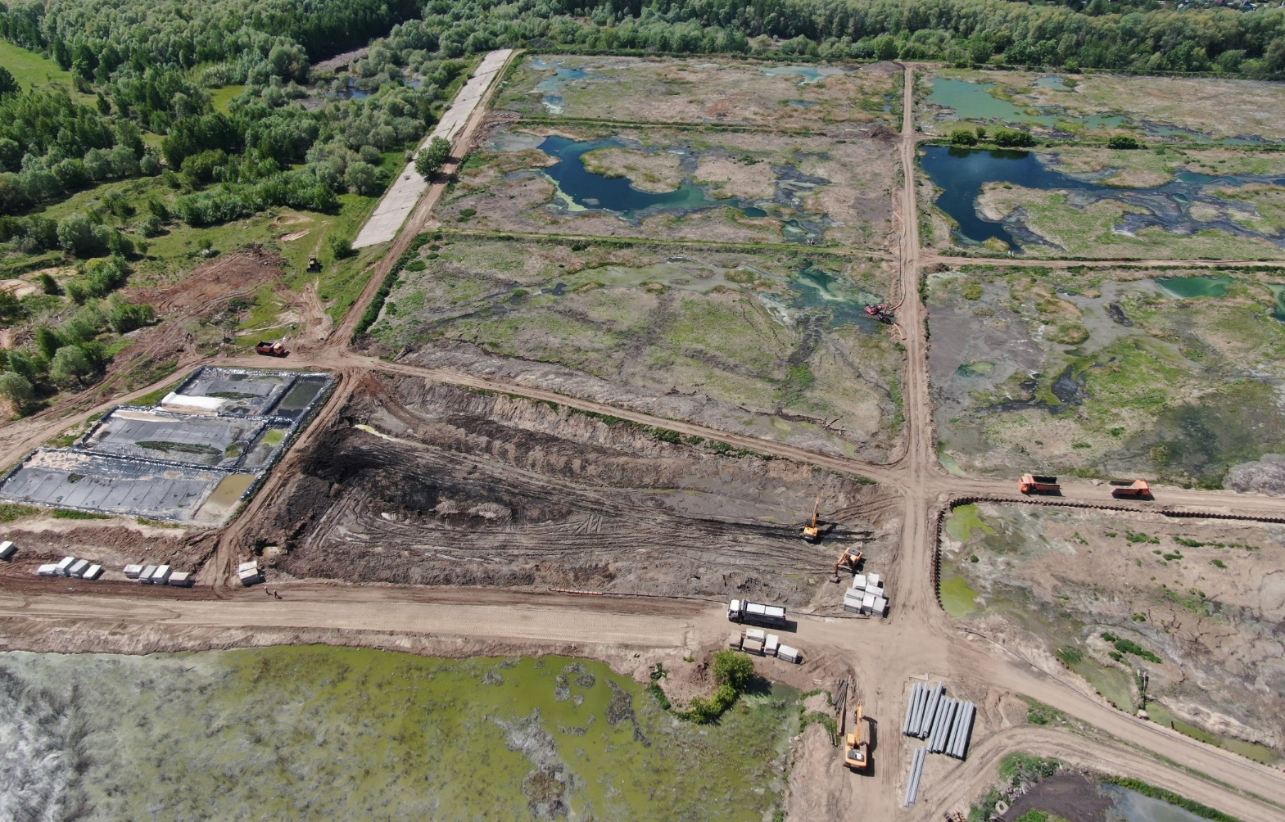
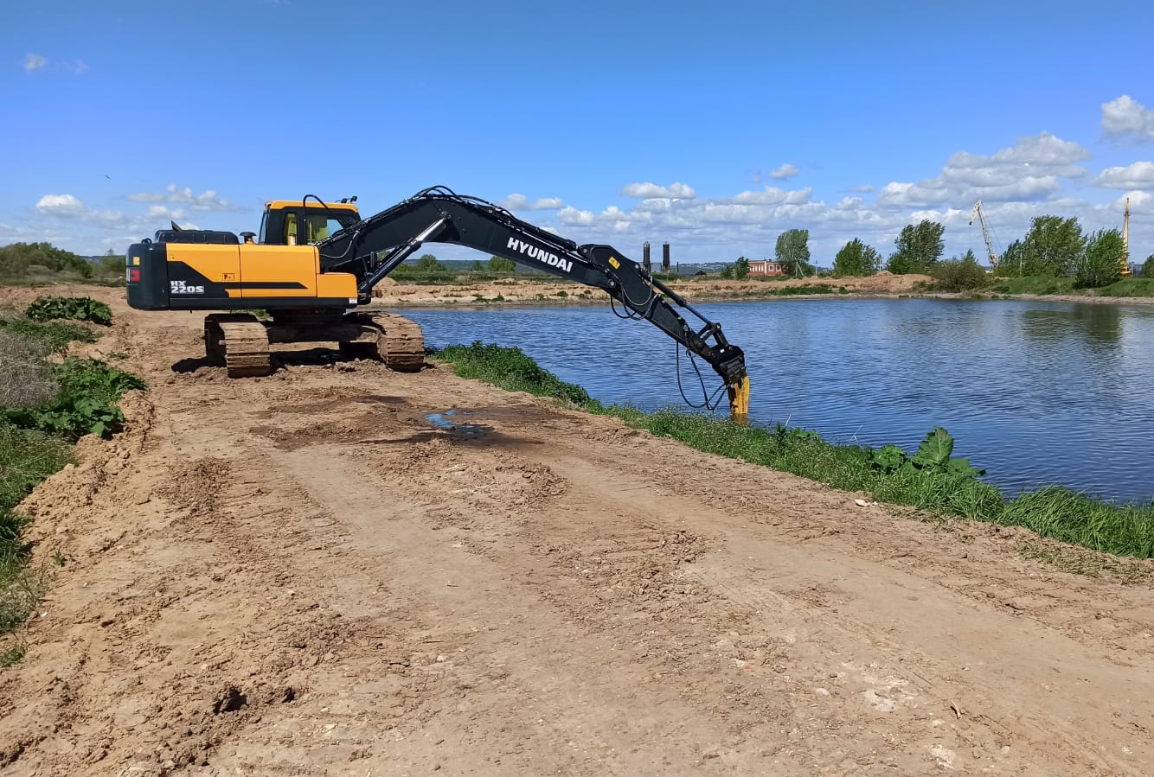
НАЦИОНАЛЬНЫЙ ПРОЕКТ «ЭКОЛОГИЯ» ФЕДЕРАЛЬНЫЙ ПРОЕКТ «ОЗДОРОВЛЕНИЕ ВОЛГИ»
№ | НАИМЕНОВАНИЕ ОБЪЕКТА | ЛИМИТ ФИНАНСИРОВАНИЯ ТЫС.РУБ | СМР, %
 |  |  | ФАКТ,% | ДИНАМИКА ЗА 2 НЕДЕЛИ
1 | Рекультивация иловых полей, г. Казань | 3 300 814,69 | 8,95 | 0,18

Slide 28
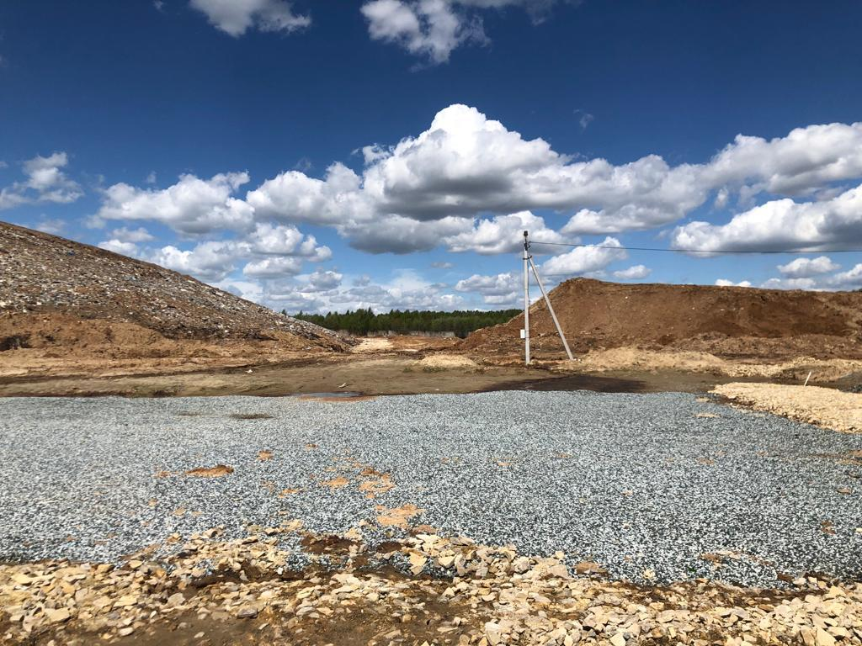
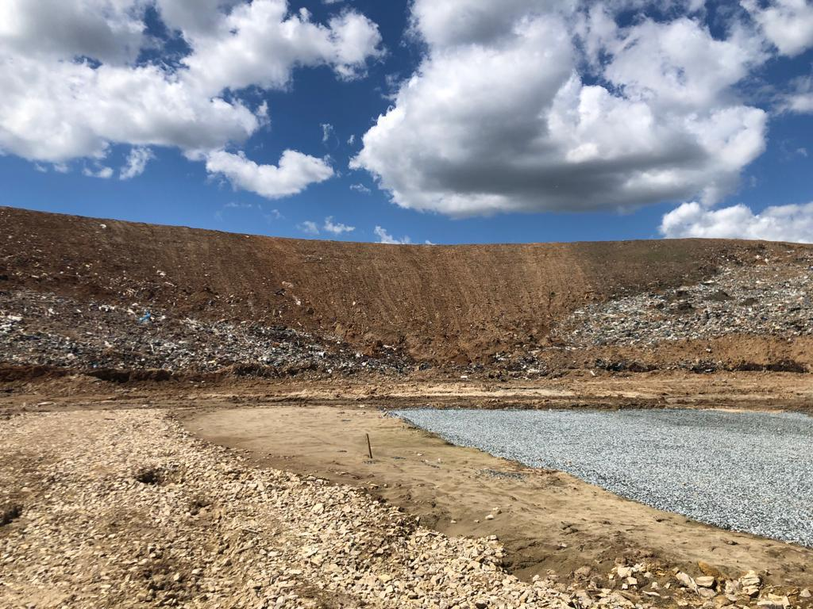
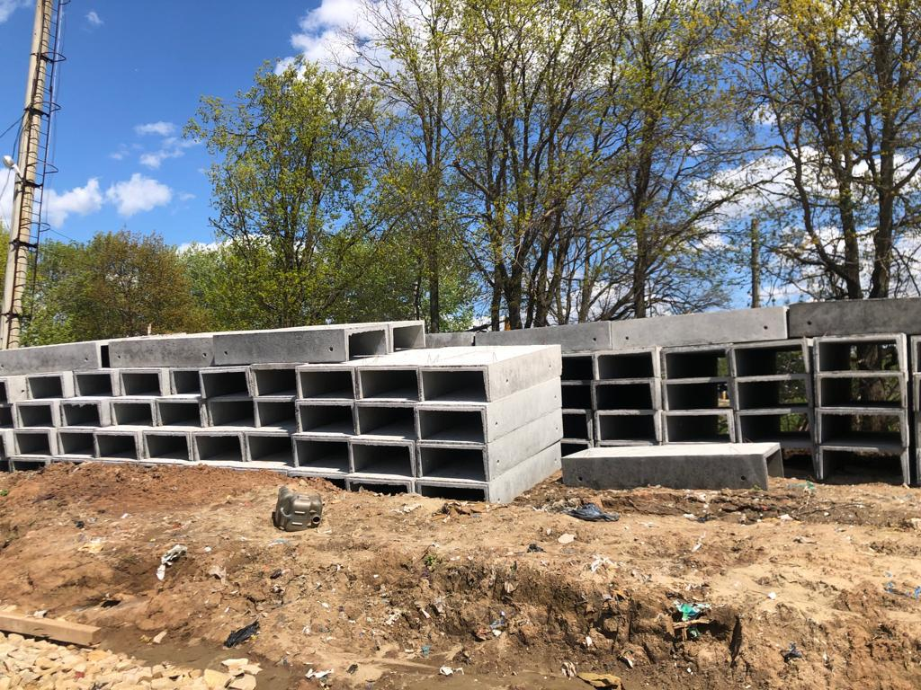
НАЦИОНАЛЬНЫЙ ПРОЕКТ «ЭКОЛОГИЯ» ФЕДЕРАЛЬНЫЙ ПРОЕКТ «ЧИСТАЯ СТРАНА»
№ | НАИМЕНОВАНИЕ ОБЪЕКТА | ЛИМИТ ФИНАНСИРОВАНИЯ ТЫС.РУБ | СМР, %
 |  |  | ФАКТ,% | ДИНАМИКА ЗА 2 НЕДЕЛИ
1 | Рекультивация Самосыровского полигона г. Казани | 872 158,72 | 36,44 | 0,02

Slide 29
ПРОГРАММЫ ПО ПОДДЕРЖКЕ ЖИЛИЩНОГО СТРОИТЕЛЬСТВА
№ | НАИМЕНОВАНИЕ ПРОГРАММЫ | КОЛИЧЕСТВО ОБЪЕКТОВ | СУММА ПО ГК ТЫС. РУБЛЕЙ
1 | ГП «Комплексное развитие сельских территорий» Комплексное обустройство площадки под компактную жилищную застройку | 7 | 95 015,71
2 | НП«Жилье и городская среда» ФП «Жильё» | 3 | 207 378,39
 | ИТОГО | 10 | 302 394,10

Slide 30
ГОСУДАРСТВЕННАЯ ПРОГРАММА «КОМПЛЕКСНОЕ РАЗВИТИЕ СЕЛЬСКИХ ТЕРРИТОРИЙ» КОМПЛЕКСНОЕ ОБУСТРОЙСТВО
ПЛОЩАДКИ ПОД КОМПАКТНУЮ ЖИЛИЩНУЮ ЗАСТРОЙКУ
№ | НАИМЕНОВАНИЕ ОБЪЕКТА | СУММА ПО ГК, ТЫС.РУБЛЕЙ | СМР,%
 |  |  | ФАКТ | ДИНАМИКА ЗА 2 НЕДЕЛИ
1 | Комплексное обустройство площадки под компактную жилую застройку на 127 жилых домов в д.Балыклы) (автомобильная дорога),Кукморский район | 12 283,95 | 0,00 | 0,00
2 | Комплексное обустройство площадки под компактную жилищную застройку на 268 жилых домов в н.п. Песчаные Ковали (автомобильная дорога), Лаишевский район | 18 425,93 | 0,00 | 0,00
3 | Комплексное обустройство площадки под компактную жилищную застройкуна 150 жилых домов в с.Конь (дорога), Пестречинский район | 5 830,33 | 0,00 | 0,00
4 | Комплексное обустройство площадки под компактную жилищную застройку на 25 жилых домов в н.п.Богатые Сабы(благоустройство) | 12 283,95 | 0,00 | 0,00
5 | Комплексное обустройство площадки под компактную жилищную застройку в с.Новотроицкое жилого микрорайона «Энергия» на 636 домов (благоустройство), Тукаевский район | 11 925,96 | 0,00 | 0,00
6 | Комплексное обустройство площадки под компактную жилую застройку на 256 домов в микрорайоне «Южный с.Черемшан (автомобильная дорога), Черемшанский район | 33 901,74 | 3,00 | 3,00
ИТОГО 7 объектов (1 завершен): |  | 95 015,71 | 1,07 | 1,07

Slide 31
НАЦИОНАЛЬНЫЙ ПРОЕКТ «ЖИЛЬЕ И ГОРОДСКАЯ СРЕДА» ФЕДЕРАЛЬНЫЙ ПРОЕКТ «ЖИЛЬЁ»
№ | МО | НАИМЕНОВАНИЕ ОБЪЕКТА | СУММА ПО ГК, ТЫС.РУБЛЕЙ | СМР,%
1 | г. Набережные Челны | Магистральная улица районного значения пешеходно-транспортная в жилом районе Замелекесье (продолжение улицы Ш-1Ж) | 38 362,90 | 3,00
2 | г.Казань | Обустройство перекрестка на пересечении улицы Родины и улицы Аделя Кутуя с размещением светофорного объекта | 28 914,70 | 10,00
3 | Пестречинский | Реконструкция очистных сооружений и хозяйственно-бытовой канализации в жилом комплексе "Усадьба Царево", с увеличением производительности от 2500 куб.м/сут до 4000 куб.м/сут | 140 100,79 | Всего – 59,38 (За 2022г. – 31,41)
ИТОГО: |  |  | 207 378,39 | 14,80

Slide 32
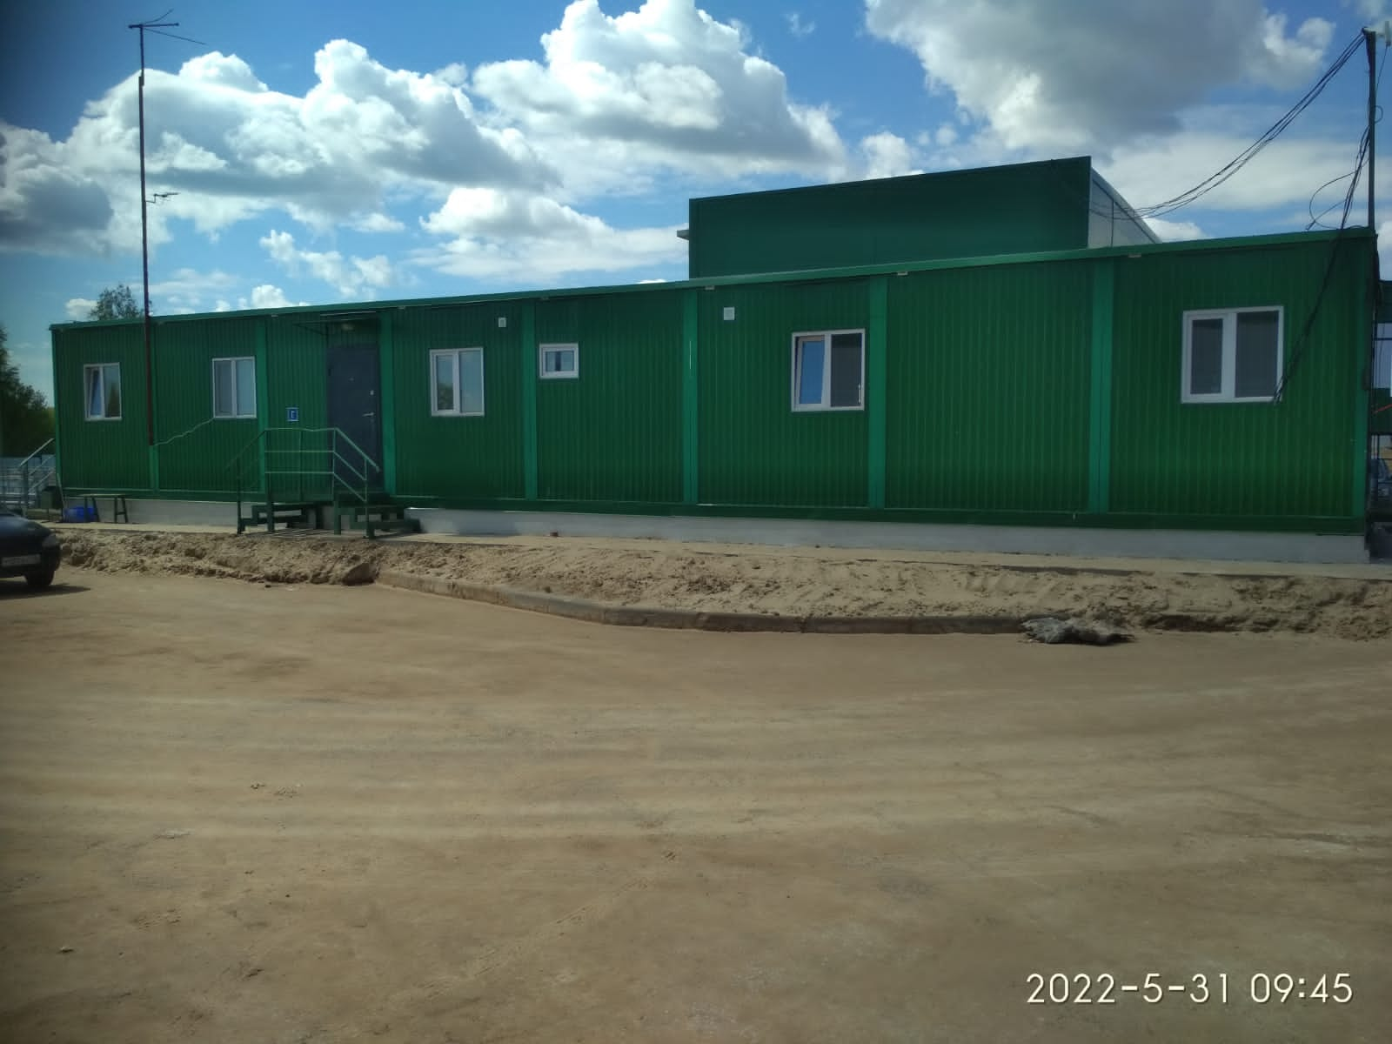
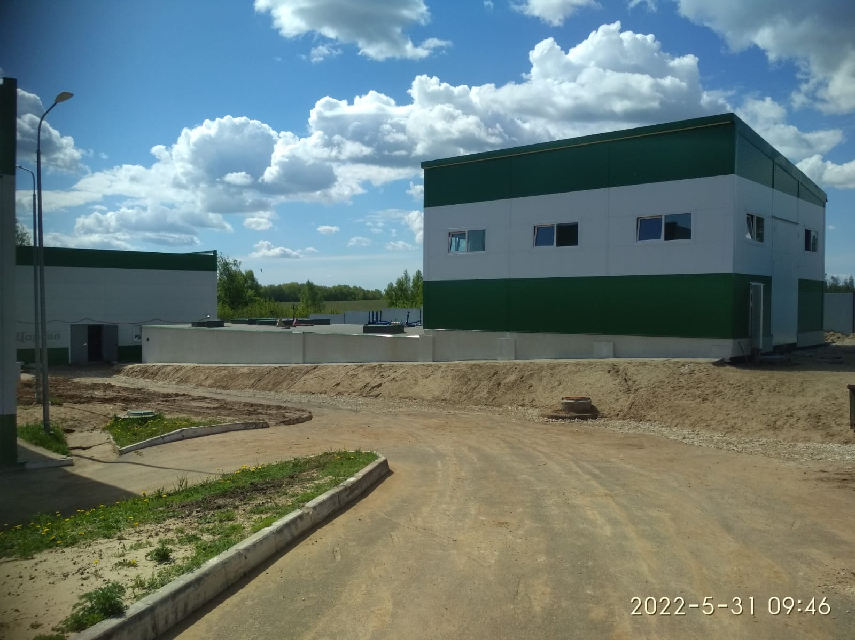
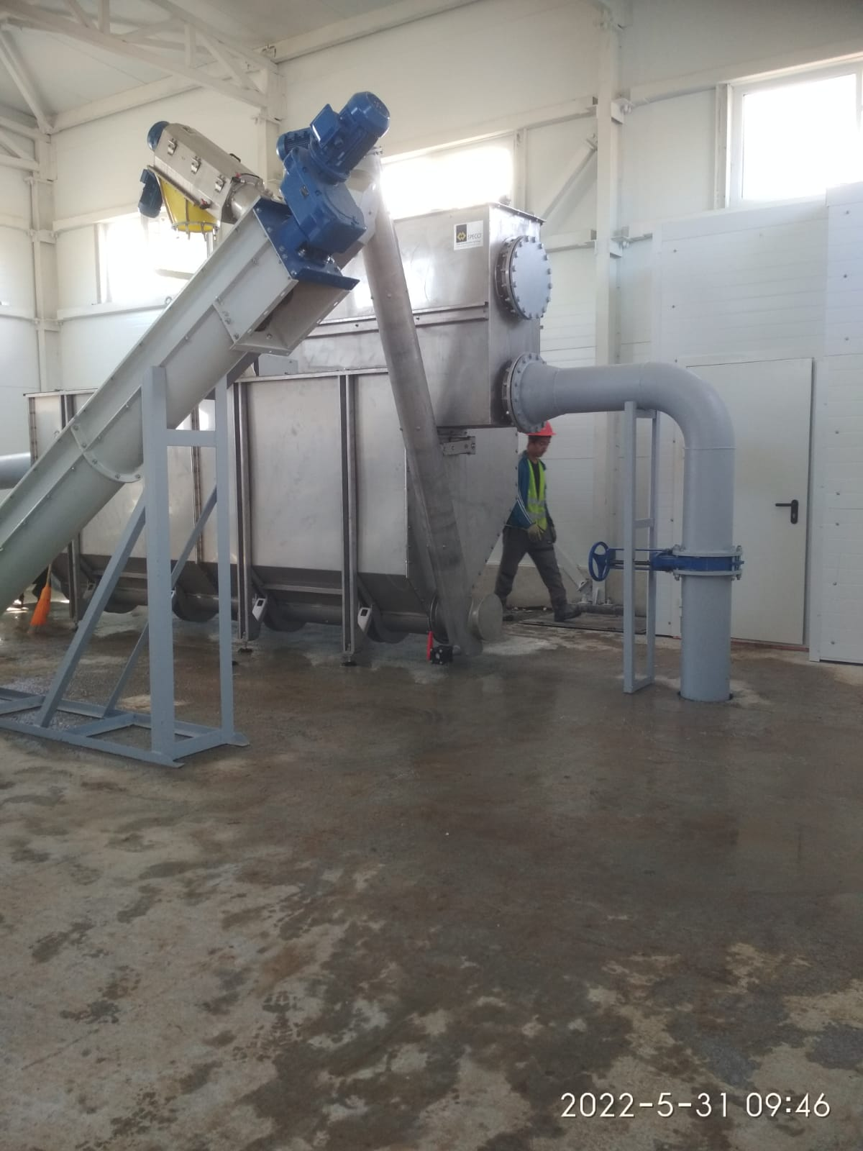
НАЦИОНАЛЬНЫЙ ПРОЕКТ «ЖИЛЬЕ И ГОРОДСКАЯ СРЕДА» ФЕДЕРАЛЬНЫЙ ПРОЕКТ «ЖИЛЬЁ»
РЕКОНСТРУКЦИЯ ОЧИСТНЫХ СООРУЖЕНИЙ И
ХОЗЯЙСТВЕННО-БЫТОВОЙ КАНАЛИЗАЦИИ В ЖИЛОМ КОМПЛЕКСЕ "УСАДЬБА ЦАРЕВО"

Slide 33
НАЦИОНАЛЬНЫЙ ПРОЕКТ «ЖИЛЬЕ И ГОРОДСКАЯ СРЕДА» ФЕДЕРАЛЬНЫЙ ПРОЕКТ «ОБЕСПЕЧЕНИЕ УСТОЙЧИВОГО СОКРАЩЕНИЯ НЕПРИГОДНОГО ДЛЯ ПРОЖИВАНИЯ ЖИЛИЩНОГО ФОНДА»
2022 год | Человек | Кол-во помещений, ед. | Общая площадь, кв.м.
План: | 841 | 324 | 9 626,99
Факт: | 470 | 203 | 5 561,92
Остаток: | 371 | 121 | 4 065,07

Slide 34
БЛАГОУСТРОЙСТВО ОБЩЕСТВЕННЫХ ПРОСТРАНСТВ
№ | НАИМЕНОВАНИЕ ПРОГРАММЫ | КОЛИЧЕСТВО ОБЪЕКТОВ | СУММА ПО ГК ТЫС. РУБЛЕЙ
1 | НП «Жилье и городская среда» ФП «Формирование комфортной городской среды» | 27 | 1 436 830,73
2 | НП «Жилье и городская среда» ФП «Конкурс малых городов» | 6 | 374 368,75
3 | Формирование современной городской среды | 32 | 803 451,57
 | ИТОГО | 65 | 2 614 651,05

Slide 35
БЛАГОУСТРОЙСТВО ОБЩЕСТВЕННЫХ ПРОСТРАНСТВ
№ | МО | КОЛИЧЕСТВО ОБЪЕКТОВ | КОЛИЧЕСТВО НАЧАТЫХ | СУММА ПО ГК, ТЫС.РУБЛЕЙ | СМР, %
 |  |  |  |  | ФАКТ | ДИНАМИКА ЗА 2 НЕДЕЛИ
1 | Аксубаевский | 1 | 0 | 14 876,74 | 0,00 | 0,00
2 | Алькеевский | 1 | 0 | 5 000,00 | 0,00 | 0,00
3 | Апастовский | 1 | 0 | 11 442,50 | 0,00 | 0,00
4 | Атнинский | 1 | 0 | 1 990,00 | 0,00 | 0,00
5 | Балтасинский | 1 | 0 | 9 950,00 | 0,00 | 0,00
6 | Верхнеуслонский | 1 | 0 | 8 955,00 | 0,00 | 0,00
7 | Заинский | 1 | 0 | 14 925,00 | 0,00 | 0,00
8 | Кайбицкий | 1 | 0 | 16 915,00 | 0,00 | 0,00
9 | Камско-Устьинский | 2 | 0 | 34 264,12 | 0,00 | 0,00
10 | Мензелинский | 1 | 0 | 14 795,04 | 0,00 | 0,00
11 | Новошешминский | 1 | 0 | 7 960,00 | 0,00 | 0,00
12 | Рыбно-Слободский | 1 | 0 | 9 950,00 | 0,00 | 0,00
13 | Спасский | 1 | 0 | 99 500,00 | 0,00 | 0,00
14 | Тетюшский | 1 | 0 | 11 394,54 | 0,00 | 0,00
15 | Сабинский | 1 | 1 | 16 561,58 | 1,00 | 1,00
ИТОГО: |  | 65 | 45 | 2 614 651,05 | 10,81 | 2,50

Slide 36
БЛАГОУСТРОЙСТВО ОБЩЕСТВЕННЫХ ПРОСТРАНСТВ
№ | МО | КОЛИЧЕСТВО ОБЪЕКТОВ | КОЛИЧЕСТВО НАЧАТЫХ | СУММА ПО ГК, ТЫС.РУБЛЕЙ | СМР, %
 |  |  |  |  | ФАКТ | ДИНАМИКА ЗА 2 НЕДЕЛИ
16 | Зеленодольский | 3 | 3 | 95 520,00 | 1,61 | 1,33
17 | Ютазинский | 1 | 1 | 9 950,00 | 2,00 | 2,00
18 | Набережные Челны | 1 | 1 | 154 438,35 | 3,00 | 3,00
19 | Пестречиниский | 1 | 1 | 26 653,80 | 3,00 | 1,00
20 | Тукаевский | 1 | 1 | 14 925,00 | 3,00 | 3,00
21 | Агрызский | 2 | 2 | 59 700,00 | 3,83 | 2,50
22 | Алексеевский | 1 | 1 | 55 968,75 | 4,00 | 4,00
23 | Бавлинский | 2 | 1 | 79 600,00 | 4,38 | 1,50
24 | Кукморский | 2 | 1 | 127 360,00 | 4,88 | 3,00
25 | Бугульминский | 1 | 1 | 54 746,26 | 5,00 | 5,00
26 | Елабужский | 1 | 1 | 41 721,31 | 5,00 | 4,00
27 | Мамадышский | 1 | 1 | 22 268,58 | 5,00 | 4,00
28 | Менделеевский | 1 | 1 | 16 053,53 | 5,00 | 4,00
29 | Тюлячинский | 1 | 1 | 4 975,00 | 5,00 | 3,00
30 | Высокогорский | 1 | 1 | 13 257,92 | 6,00 | 6,00
ИТОГО: |  | 65 | 45 | 2 614 651,05 | 10,81 | 2,50

Slide 37
БЛАГОУСТРОЙСТВО ОБЩЕСТВЕННЫХ ПРОСТРАНСТВ
№ | МО | КОЛИЧЕСТВО ОБЪЕКТОВ | КОЛИЧЕСТВО НАЧАТЫХ | СУММА ПО ГК, ТЫС.РУБЛЕЙ | СМР, %
 |  |  |  |  | ФАКТ | ДИНАМИКА ЗА 2 НЕДЕЛИ
31 | Лаишевский | 1 | 1 | 11 087,98 | 6,00 | 6,00
32 | Черемшанский | 1 | 1 | 9 929,37 | 6,00 | 3,00
33 | Азнакаевский | 1 | 1 | 31 921,48 | 7,00 | 6,00
34 | Нижнекамский | 4 | 3 | 133 330,00 | 7,80 | 5,25
35 | Арский | 3 | 3 | 97 012,50 | 8,18 | 5,00
36 | Муслюмовский | 1 | 1 | 10 332,99 | 10,00 | 7,00
37 | Чистопольский | 2 | 2 | 120 011,65 | 10,98 | 4,50
38 | Буинский | 1 | 1 | 71 800,00 | 12,00 | 4,00
39 | Актанышский | 1 | 1 | 26 959,32 | 14,00 | 4,00
40 | Дрожжановский | 1 | 1 | 12 437,50 | 15,00 | 15,00
41 | Альметьевский | 2 | 2 | 112 611,14 | 18,50 | 1,00
42 | г. Казань | 8 | 6 | 830 450,49 | 19,39 | 9,13
43 | Лениногорский | 1 | 1 | 43 410,16 | 20,00 | 11,00
44 | Сармановский | 1 | 1 | 18 321,62 | 20,00 | 20,00
45 | Нурлатский | 1 | 1 | 29 441,84 | 28,00 | 13,00
ИТОГО: |  | 65 | 45 | 2 614 651,05 | 10,81 | 2,50

Slide 38
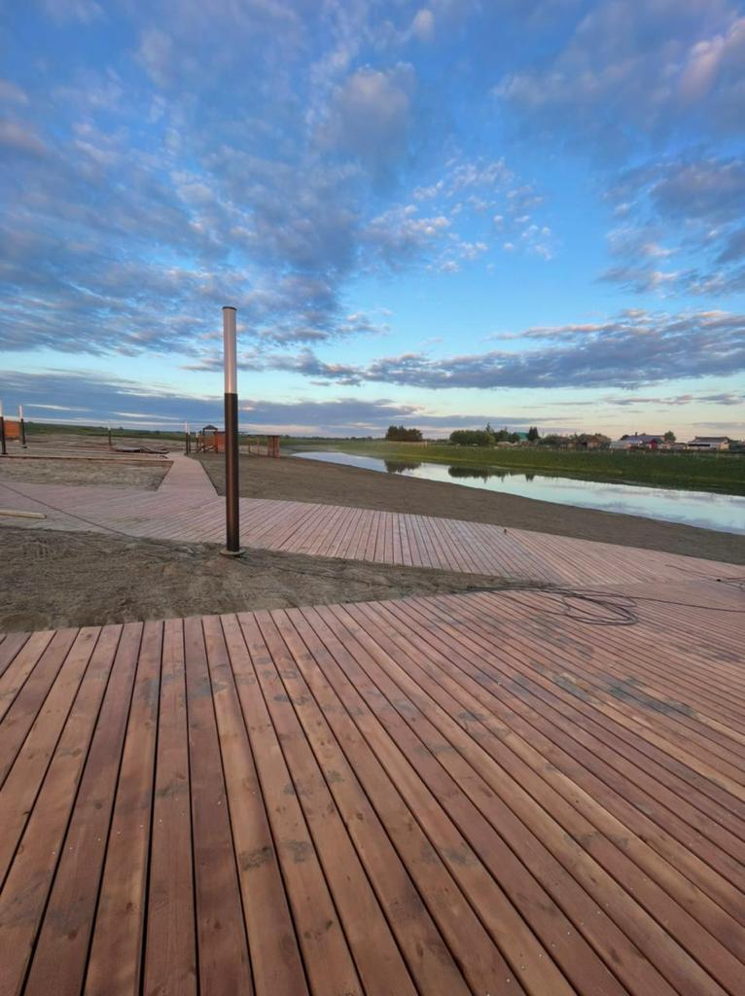
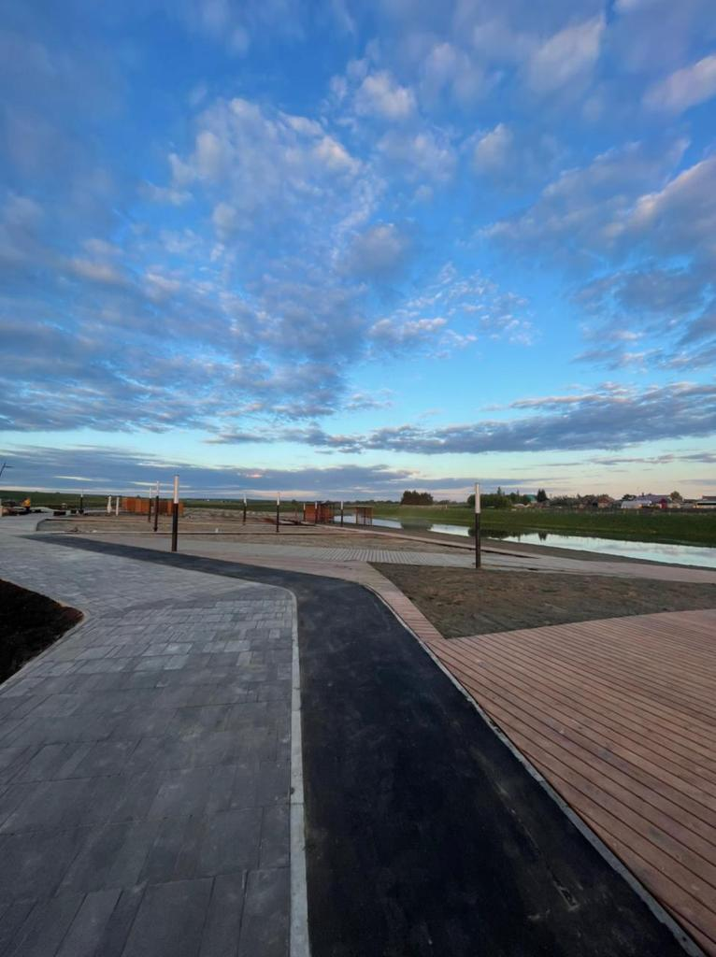
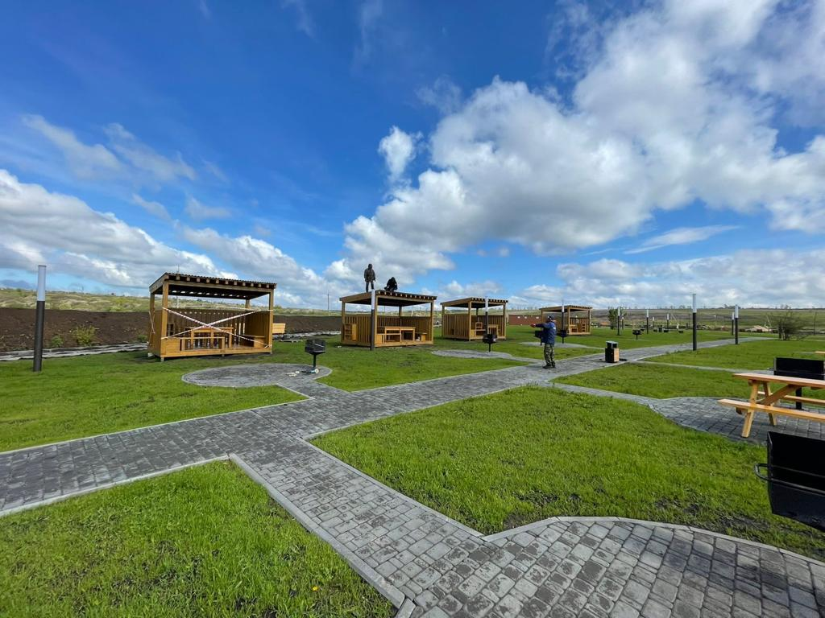
БЛАГОУСТРОЙСТВО ОБЩЕСТВЕННЫХ ПРОСТРАНСТВ ПАРК «КОНДУРЧА», 2 ОЧЕРЕДЬ, НУРЛАТСКИЙ РАЙОН

Slide 39
СТРОИТЕЛЬСТВО КРЫТЫХ ФУТБОЛЬНЫХ МАНЕЖЕЙ С КАРКАСНО-ТЕНТОВЫМ ПОКРЫТИЕМ И ФУТБОЛЬНОЙ ПОЛЯНОЙ РАЗМЕРОМ 20-40 МЕТРОВ И АДМИНИСТРАТИВНЫМ ЗДАНИЕМ
№ | МО РТ | СУММА ПО ГК, ТЫС. РУБЛЕЙ | СМР, %
 |  |  | ФАКТ | ДИНАМИКА ЗА 2 НЕДЕЛИ
1 | Елабужский муниципальный район, г.Елабуга, ул.Тугарова | 75 905,61 | 6,00 | 4,00
2 | Высокогорский муниципальный район, с.Высокая Гора, ул.Стадионная | 75 905,61 | 8,00 | 1,00
3 | Буинский муниципальный район, г.Буинск, ул.Школьная | 75 905,61 | 10,00 | 3,00
4 | Мензелинский муниципальный район, г.Мензелинск, ул.М.Джалиля | 75 905,61 | 12,00 | 6,00
5 | Нурлатский муниципальный район, с.Средняя Камышла, ул.А.Волкова | 75 905,61 | 15,00 | 6,00
6 | Мамадышский муниципальный район, г.Мамадыш, ул.Давыдова | 75 905,61 | 29,00 | 6,00
ИТОГО |  | 455 433,69 | 13,33 | 4,33

Slide 40
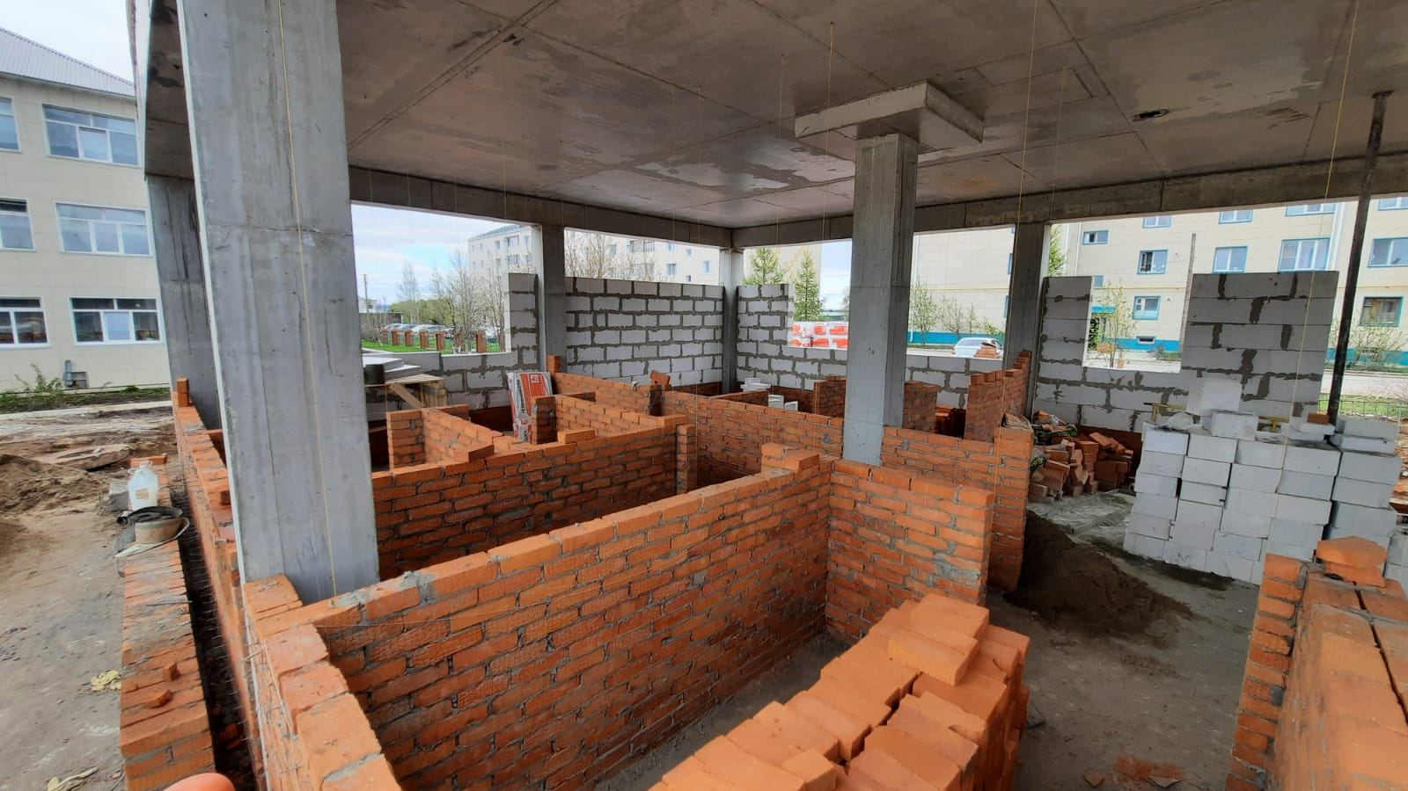
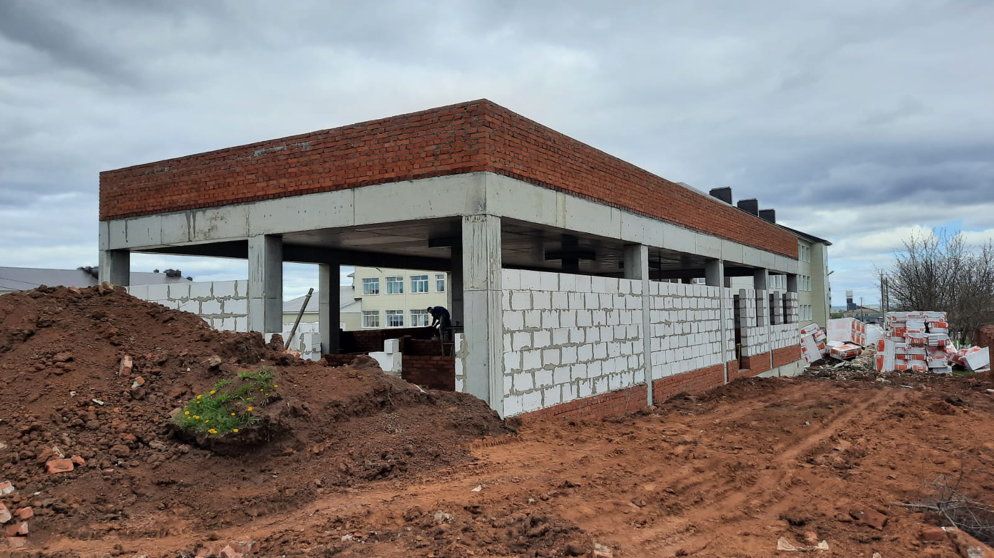
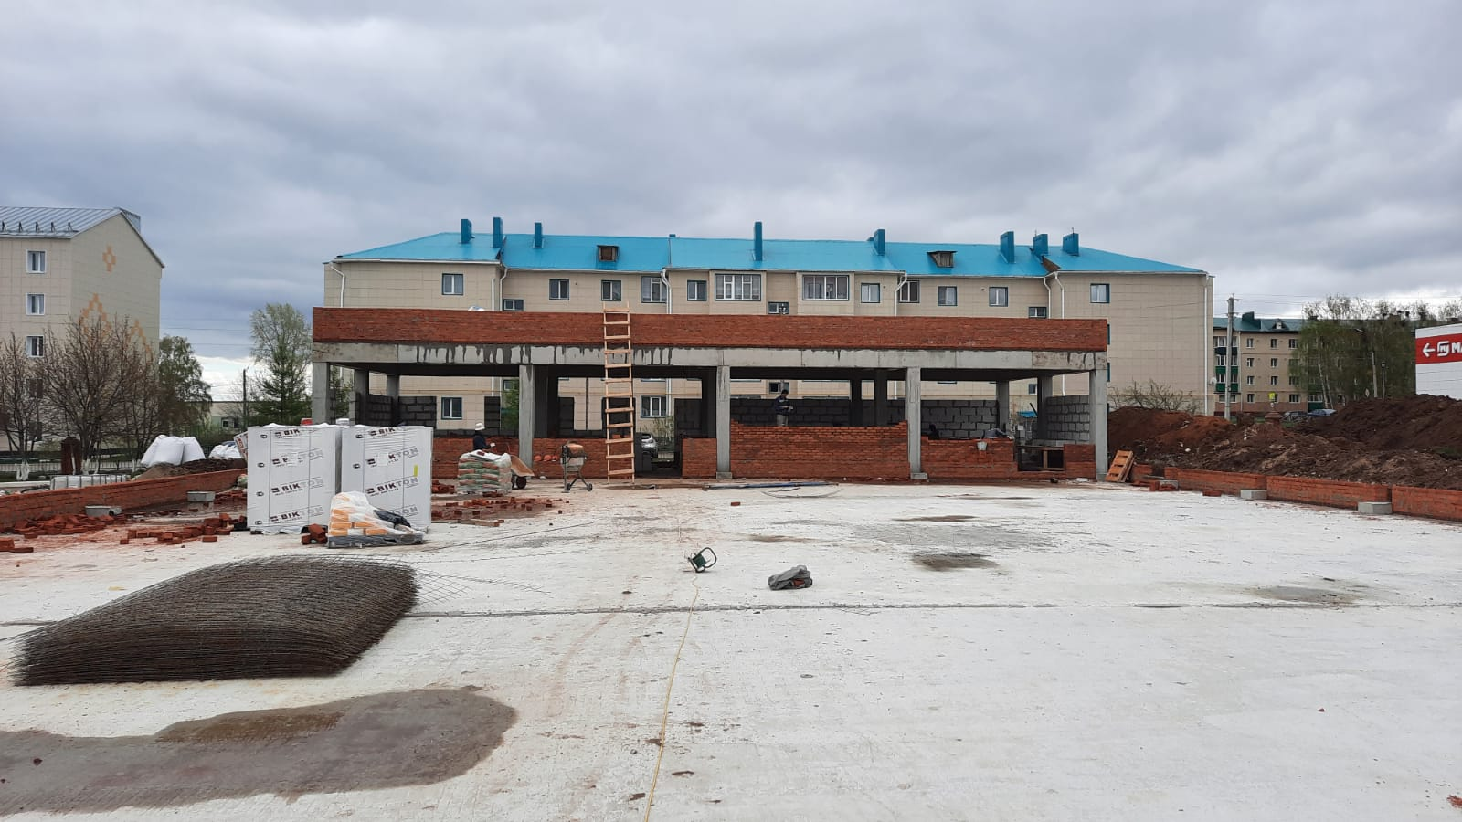
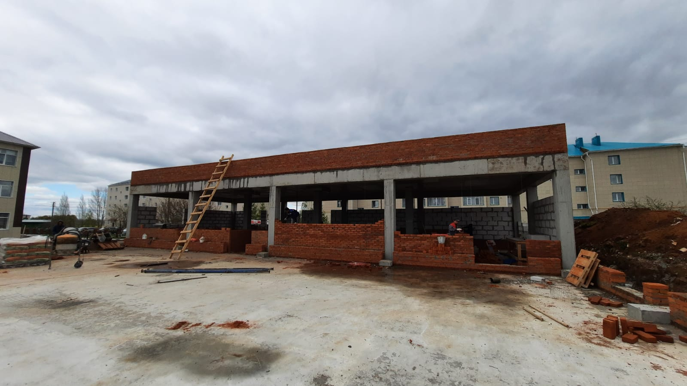
СТРОИТЕЛЬСТВО КРЫТЫХ ФУТБОЛЬНЫХ МАНЕЖЕЙ С КАРКАСНО-ТЕНТОВЫМ ПОКРЫТИЕМ И ФУТБОЛЬНОЙ ПОЛЯНОЙ РАЗМЕРОМ 20-40 МЕТРОВ И АДМИНИСТРАТИВНЫМ МАМАДЫШСКИЙ РАЙОН

Slide 41
СТРОИТЕЛЬСТВО УНИВЕРСАЛЬНЫХ СПОРТИВНЫХ ПЛОЩАДОК И БЛОЧНО-МОДУЛЬНОЙ ЛЫЖНОЙ БАЗЫ
№ | МО РТ | СУММА ПО ГК, ТЫС. РУБЛЕЙ | СМР, %
 |  |  | ФАКТ | ДИНАМИКА ЗА 2 НЕДЕЛИ
1 | Строительство УСП в г.Казань, ул.Беломорская, д.18а (вар.5) | 3 753,24 | 0,00 | 0,00
2 | Строительство УСП в Сармановском МР, с.Карашай-Саклово, ул. Ленина (вар.6) | 1 386,29 | 1,00 | 0,00
3 | Строительство УСП в г.Казань, ул.Оренбургский тракт, д.132 (вар.4) | 7 418,71 | 7,00 | 6,00
4 | Строительство УСП в г.Казань, ул.Хади Такташ, д.122 (вар.5) | 3 753,24 | 50,00 | 30,00
5 | Строительство блочной модульной лыжной базы с мебелью, инвентарем и оборудованием в Камско-Устьинском муниципальном районе, пгт.Камское Устье, ул.Сары Садыковой | 11 879,22 | 50,00 | 25,00
 | ИТОГО | 28 190,70 | 29,62 | 12,20

Slide 42
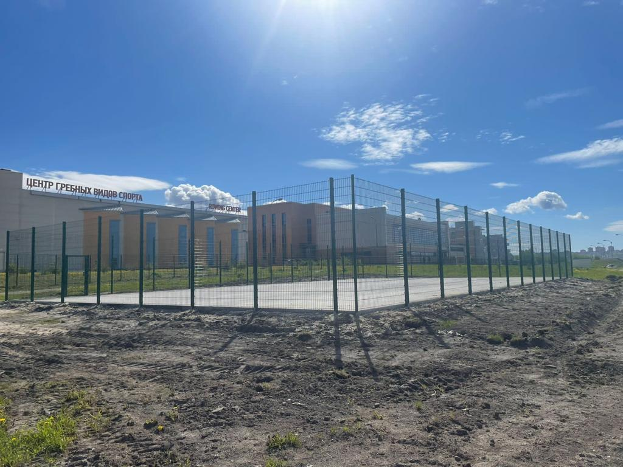
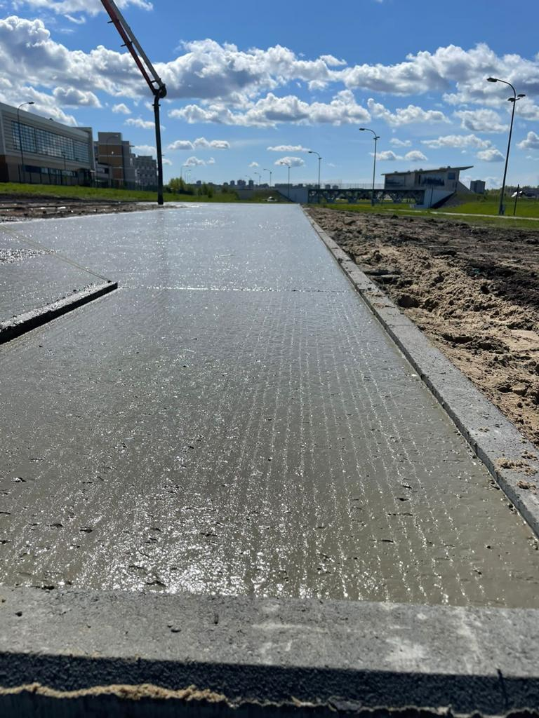
СТРОИТЕЛЬСТВО УНИВЕРСАЛЬНЫХ СПОРТИВНЫХ ПЛОЩАДОК Г.КАЗАНЬ, УЛ.ХАДИ ТАКТАШ, Д.122 (ВАР.5)

Slide 43
СТРОИТЕЛЬСТВО ДЕТСКИХ ОЗДОРОВИТЕЛЬНЫХ ЛАГЕРЕЙ
№ | МО РТ | СУММА ПО ГК, ТЫС. РУБЛЕЙ | СМР, %
 |  |  | ФАКТ | ДИНАМИКА ЗА 2 НЕДЕЛИ
1 | Строительство зданий и сооружений автономного детского оздоровительно-досугового учреждения «Ласточка» Бавлинский район | 115 031,95 | 1,00 | 0,00
2 | Строительство зданий и сооружений муниципального бюджетного образовательного учреждения дополнительного образования детей пионерлагерь «Чулпан», Атнинский район | 14 996,09 | 3,00 | 2,00
3 | Строительство зданий и сооружений детского оздоровительного лагеря «Факел» муниципального бюджетного учреждения «Подростковый клуб «Ажаган» Новошешминского муниципального района | 9 052,90 | 5,00 | 5,00
4 | Строительство зданий и сооружений ГБОУ«Икшурминская кадетская школа-интернат имени Байкиева К.С.» для размещения муниципального учреждения «Оздоровительный лагеря «Солнышко», Сабинский район | 26 632,09 | 29,00 | 3,00
5 | Строительство зданий и сооружений МБУ«Спортивная школа Вахитовского района» г.Казани спортивно-оздоровительный лагерь «Молодая гвардия» (2 этап), г.Казань | 379 002,56 | 39,00 | 9,00
 | ИТОГО | 545 894,18 | 28,95 | 3,80

Slide 44
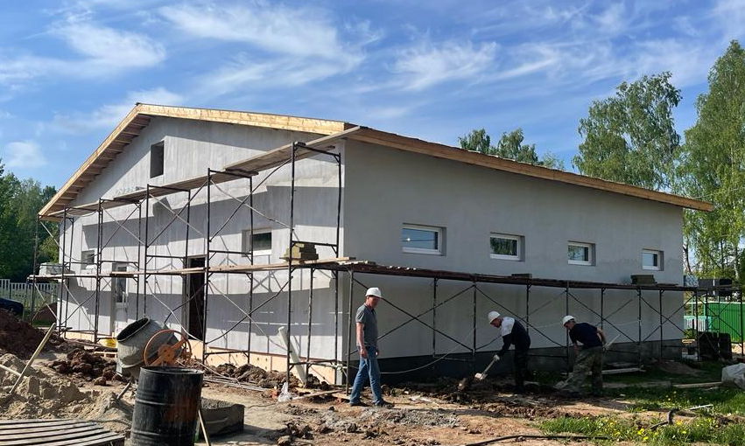
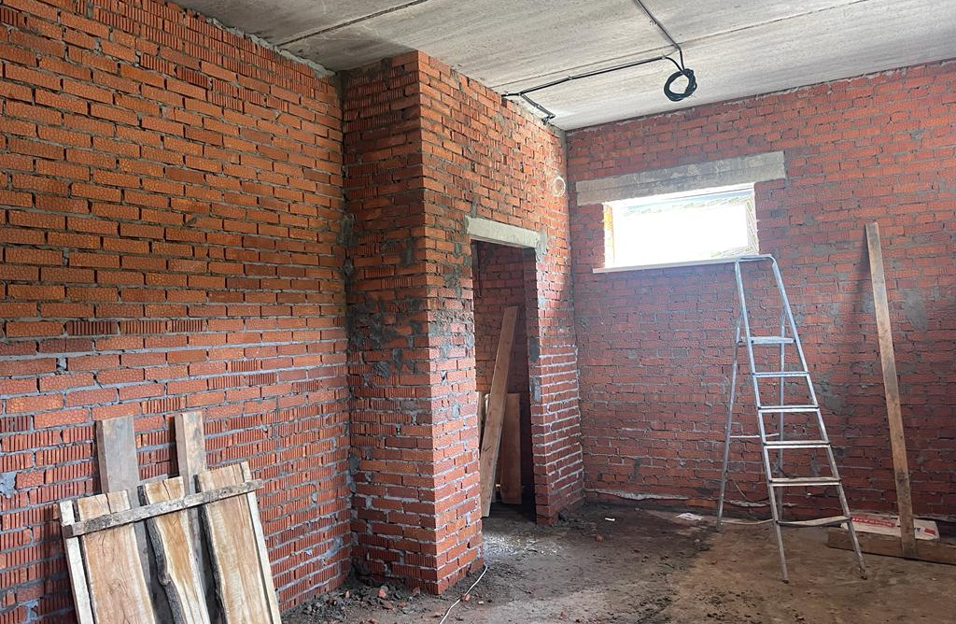
СТРОИТЕЛЬСТВО ДЕТСКИХ ОЗДОРОВИТЕЛЬНЫХ ЛАГЕРЕЙ СТРОИТЕЛЬСТВО ЗДАНИЙ И СООРУЖЕНИЙ ГБОУ«ИКШУРМИНСКАЯ КАДЕТСКАЯ ШКОЛА-ИНТЕРНАТ ИМЕНИ БАЙКИЕВА К.С.» САБИНСКИЙ РАЙОН

Slide 45
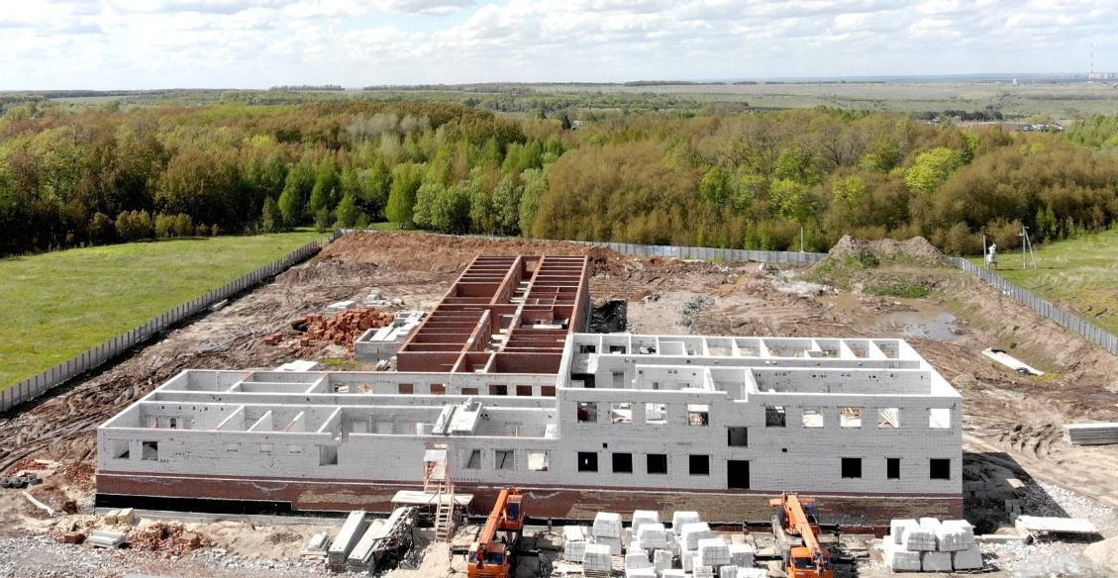
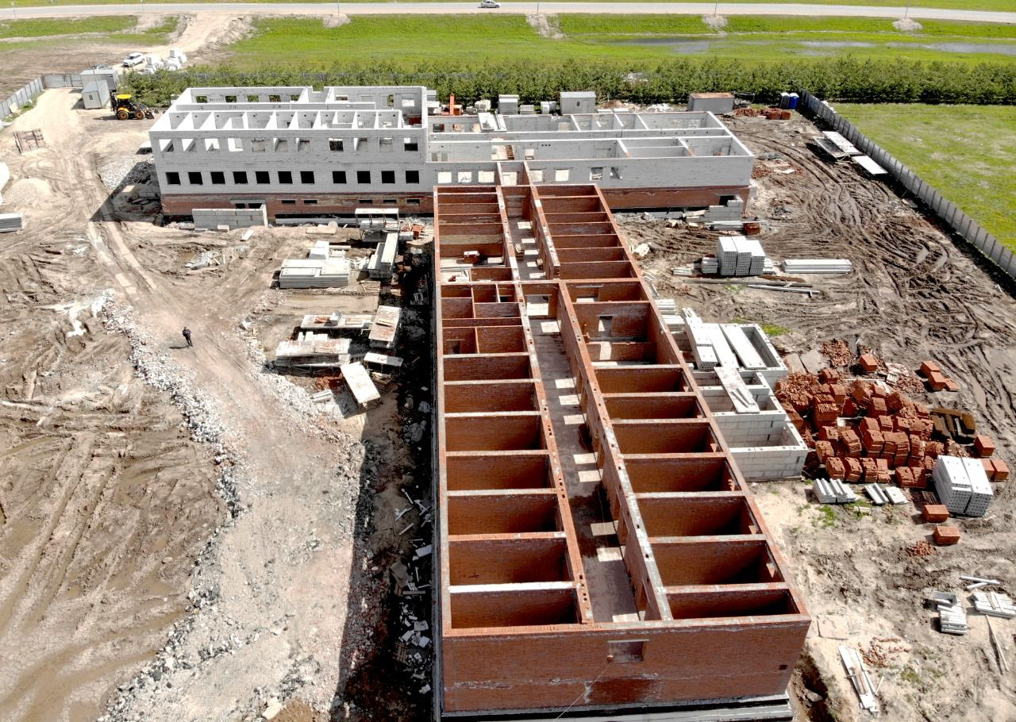
СТРОИТЕЛЬСТВО ЗДАНИЙ (ПОМЕЩЕНИЙ), ПОДВЕДОМСТВЕННЫХ МИНИСТЕРСТВУ ВНУТРЕННИХ ДЕЛ РОССИИ ПО РЕСПУБЛИКЕ ТАТАРСТАН
№ | МО РТ | СУММА ПО ГК, ТЫС. РУБЛЕЙ | СМР, %
 |  |  | ФАКТ | ДИНАМИКА ЗА 2 НЕДЕЛИ
1 | Административное здание с ИВС межмуниципального отдела МВД России «Верхнеуслонский» с приобретением оборудования, мебели, инвентаря и благоустройством территории | 423 131,20 | 15,00 | 2,00

Slide 46
СТРОИТЕЛЬСТВО ЗДАНИЙ ИСПОЛНИТЕЛЬНЫХ КОМИТЕТОВ (СОВЕТОВ) ПОСЕЛЕНИЙ
№ | МО РТ | СУММА ПО ГК, ТЫС. РУБЛЕЙ | СМР, %
 |  |  | ФАКТ | ДИНАМИКА ЗА 2 НЕДЕЛИ
1 | Атнинский, Узюмское СП, с.Таш-Чишма, ул.Ш.Усманова, д.1б | 7 237,80 | 5,00 | 3,00
2 | Новошешминский, Петропавловское СП, с.Слобода Петропавловская, ул.Ленина | 7 237,80 | 20,00 | 2,00
3 | Менделеевский, Тойгузинское СП, д.Тойгузино, пер.Школьный | 7 237,80 | 25,00 | 7,00
4 | Сармановский, Новоимянское СП, с.Кутемели, ул.Гагарина, д.23 | 7 237,80 | 30,00 | 5,00
5 | Нижнекамский, Нижнеуратьминское СП, с.Нижняя Уратьма | 7 237,80 | 40,00 | 7,00
6 | Нурлатский, Якушкинское СП, с.Якушкино, ул.Ленина | 7 237,80 | 43,00 | 8,00
7 | Алексеевский, Ялкынское СП, д.Ялкын, ул.Зеленая, д.35 | 7 237,80 | 52,00 | 12,00
8 | Верхнеуслонский, Верхнеуслонское СП, с.Верхний Услон, ул.Чехова | 7 237,80 | 62,00 | 2,00
9 | Елабужский, Костенеевское СП, с.Костенеево, ул.Центральная | 7 237,80 | 75,00 | 10,00
 | ИТОГО | 65 140,20 | 39,11 | 6,22

Slide 47
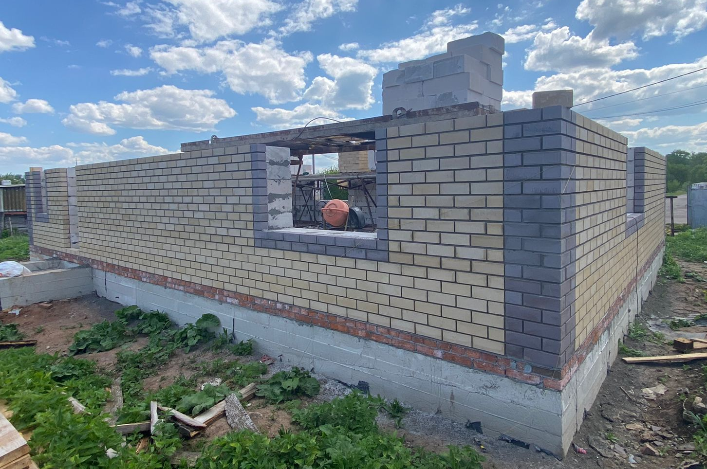
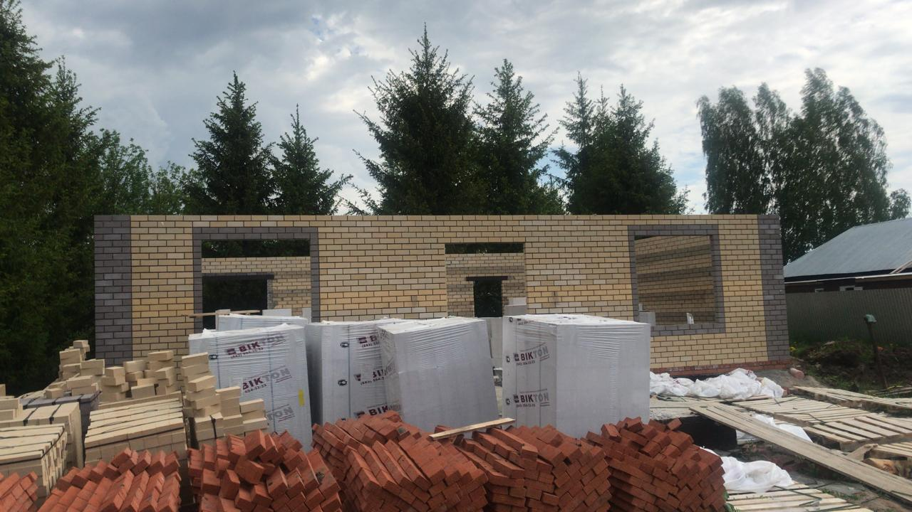
ПРОГРАММА СТРОИТЕЛЬСТВА ИСПОЛНИТЕЛЬНЫХ КОМИТЕТОВ
САРМАНОВСКИЙ РАЙОН
МЕНДЕЛЕЕВСКИЙ РАЙОН

Slide 48
КОНТРОЛЬ ЗА СОБЛЮДЕНИЕМ НОРМ ОХРАНЫ ТРУДА
КОЛИЧЕСТВО НЕСЧАСТНЫХ СЛУЧАЕВ
ВСЕГО
по РТ
1
8
7
4

Slide 49
КОНТРОЛЬ ЗА СОБЛЮДЕНИЕМ НОРМ ОХРАНЫ ТРУДА ИНСПЕКЦИЯ ГОСУДАРСТВЕННОГО СТРОИТЕЛЬНОГО НАДЗОРА РТ
НАИМЕНОВАНИЕ | КОЛИЧЕСТВО, ЕД. | СУММА, ТЫС.РУБЛЕЙ
КОЛИЧЕСТВО ПРОВЕРОК | 580 | -
ВЫНЕСЕНО ПОСТАНОВЛЕНИЙ ОБ АДМИНИСТРАТИВНОЙ ОТВЕТСТВЕННОСТИ | 20 | 465,0
- В ТОМ ЧИСЛЕ ПРЕДУПРЕЖДЕНИЙ | 9 | -
ВЗЫСКАНО ВСЕГО | 2 | 60,0
НЕ ИСТЕК СРОК ОПЛАТЫ | 9 | 405,0

Slide 50
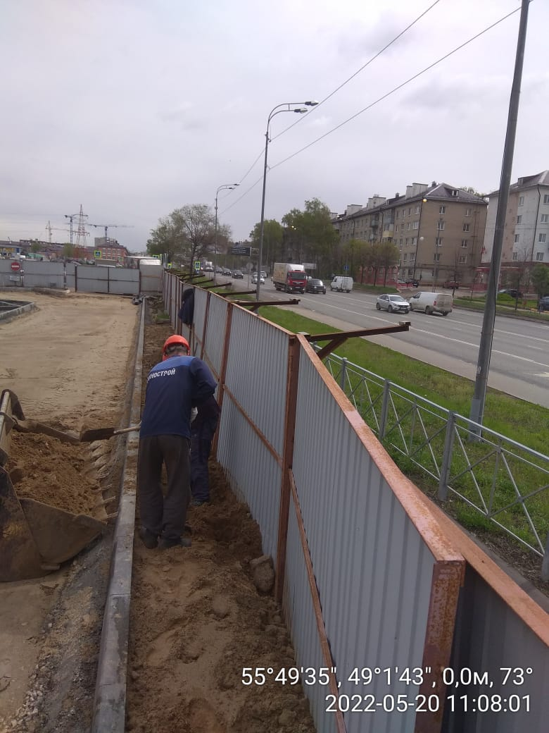
КОНТРОЛЬ ЗА СОБЛЮДЕНИЕМ НОРМ ОХРАНЫ ТРУДА ИНСПЕКЦИЯ ГОСУДАРСТВЕННОГО СТРОИТЕЛЬНОГО НАДЗОРА РТ
Реконструкция магазина строительных материалов «Мегастрой», ул.Горьковское шоссе, д.28, г.Казань
Не выполнено ограждение строительной площадки с защитным козырьком
Составлен протокол
об административном правонарушении
на должностное лицо лицо
Застройщик: ООО «Агава»
Технический заказчик: ООО «УК «Столица»
Подрядчик: ООО «Апекс»

Slide 51
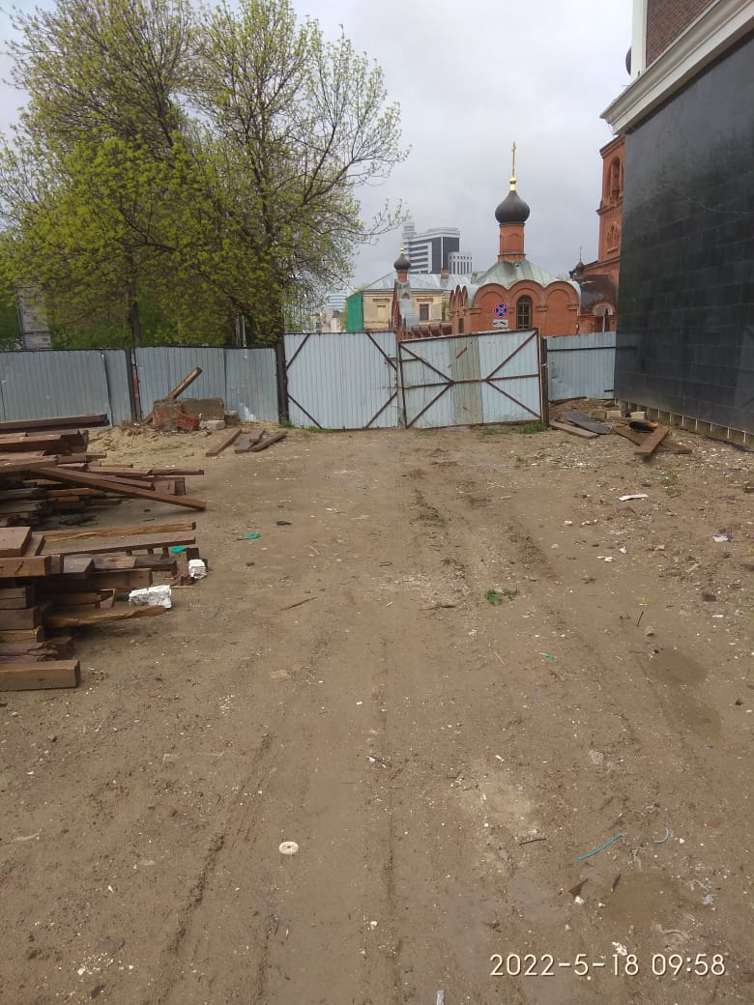
КОНТРОЛЬ ЗА СОБЛЮДЕНИЕМ НОРМ ОХРАНЫ ТРУДА ИНСПЕКЦИЯ ГОСУДАРСТВЕННОГО СТРОИТЕЛЬНОГО НАДЗОРА РТ
Гостиница по ул.Ульянова-Ленина, г.Казань
Временное ограждение строительной площадки установлено с нарушением проектной документации (отсутствует защитный экран (сетка)
Составлен протокол
об административном правонарушении
на должностное лицо лицо
Застройщик: ООО «СТРОЙГРУПП-М»
Технический заказчик: ООО «СТРОЙГРУПП-М»
Подрядчик: ООО «СТРОЙГРУПП - М»

Slide 52
КОНТРОЛЬ ЗА СОБЛЮДЕНИЕМ НОРМ ОХРАНЫ ТРУДА САМОРЕГУЛИРУЕМЫЕ ОРГАНИЗАЦИИ РТ
НАИМЕНОВАНИЕ | КОЛИЧЕСТВО, ЕД.
ПРОВЕДЕНО ПРОВЕРОК, В Т.Ч.: | 743
- С ВЫЕЗДОМ НА ОБЪЕКТЫ СТРОИТЕЛЬСТВА | 390
ПРИНЯТЫ МЕРЫ ДИСЦИПЛИНАРНОГО ВОЗДЕЙСТВИЯ, В Т.Ч.: | 322
- ВЫДАНО ПРЕДПИСАНИЙ | 189
- ПРИОСТАНОВЛЕНО ПРАВО ОСУЩЕСТВЛЯТЬ СТРОИТЕЛЬСТВО | 21
- РЕКОМЕНДАЦИЯ КОЛЛЕГИИ ОБ ИСКЛЮЧЕНИИ ИЗ ЧЛЕНОВ СРО | 25
- ВЫДАНО ПРЕДУПРЕЖДЕНИЙ | 87

Slide 53
КОНТРОЛЬ ЗА СОБЛЮДЕНИЕМ НОРМ ОХРАНЫ ТРУДА ГКУ «ГЛАВНОЕ ИНВЕСТИЦИОННО-СТРОИТЕЛЬНОЕ УПРАВЛЕНИЕ РТ»
НАИМЕНОВАНИЕ | КОЛИЧЕСТВО, ЕД.
КОЛИЧЕСТВО ПРОВЕРОК | 399
ВЫЯВЛЕНО НАРУШЕНИЙ | 480
УСТРАНЕНО НАРУШЕНИЙ | 472
СОСТАВЛЕНЫ ПРЕДПИСАНИЯ | 135

Slide 54
КОНТРОЛЬ ЗА СОБЛЮДЕНИЕМ НОРМ ОХРАНЫ ТРУДА ГКУ «ГЛАВНОЕ ИНВЕСТИЦИОННО-СТРОИТЕЛЬНОЕ УПРАВЛЕНИЕ РТ»
№ | МО РТ | Количество проверок | Выявлено нарушений | Устранено нарушений | % устранения
1 | г.Казань | 98 | 169 | 161 | 96
2 | г.Набережные Челны | 25 | 7 | 7 | 100
3 | Агрызский | 1 | 3 | 3 | 100
4 | Азнакаевский | 6 | 6 | 6 | 100
5 | Акcубаевский | 2 | 1 | 1 | 100
6 | Актанышский | 1 | 0 | 0 | -
7 | Алексеевский | 19 | 9 | 9 | 100
8 | Алькеевский | 3 | 4 | 4 | 100
9 | Альметьевский | 25 | 45 | 45 | 100
10 | Апастовский | 10 | 14 | 14 | 100
11 | Арский | 5 | 0 | 0 | -
12 | Атнинский | 3 | 2 | 2 | 100
13 | Бавлинский | 2 | 0 | 0 | -
14 | Балтасинский | - | - | - | -
15 | Бугульминский | 7 | 27 | 27 | 100
16 | Буинский | 5 | 2 | 2 | 100
 | ВСЕГО по РТ | 399 | 480 | 472 | 99

Slide 55
КОНТРОЛЬ ЗА СОБЛЮДЕНИЕМ НОРМ ОХРАНЫ ТРУДА ГКУ «ГЛАВНОЕ ИНВЕСТИЦИОННО-СТРОИТЕЛЬНОЕ УПРАВЛЕНИЕ РТ»
№ | МО РТ | Количество проверок | Выявлено нарушений | Устранено нарушений | % устранения
17 | Верхнеуслонский | 11 | 8 | 8 | 100
18 | Высокогорский | 2 | 0 | 0 | -
19 | Дрожжановский | 6 | 2 | 2 | 100
20 | Елабужский | 12 | 21 | 21 | 100
21 | Заинский | - | - | - | -
22 | Зеленодольский | 21 | 20 | 20 | 100
23 | Кайбицкий | 7 | 9 | 9 | 100
24 | Камско-Устьинский | 4 | 0 | 0 | -
25 | Кукморский | 4 | 2 | 2 | 100
26 | Лаишевский | 4 | 3 | 3 | 100
27 | Лениногорский | 6 | 13 | 13 | 100
28 | Мамадышский | 1 | 1 | 1 | 100
29 | Менделеевский | 1 | 3 | 3 | 100
30 | Мензелинский | 2 | 0 | 0 | -
31 | Муслюмовский | 3 | 10 | 10 | 100
 | ВСЕГО по РТ | 399 | 480 | 472 | 99

Slide 56
КОНТРОЛЬ ЗА СОБЛЮДЕНИЕМ НОРМ ОХРАНЫ ТРУДА ГКУ «ГЛАВНОЕ ИНВЕСТИЦИОННО-СТРОИТЕЛЬНОЕ УПРАВЛЕНИЕ РТ»
№ | МО РТ | Количество проверок | Выявлено нарушений | Устранено нарушений | % устранения
32 | Нижнекамский | 35 | 56 | 56 | 100
33 | Новошешминский | 3 | 0 | 0 | -
34 | Нурлатский | 4 | 4 | 4 | 100
35 | Пестречинский | 5 | 5 | 5 | 100
36 | Рыбно-Слободский | 1 | 0 | 0 | -
37 | Сабинский | 9 | 0 | 0 | -
38 | Сармановский | 6 | 18 | 18 | 100
39 | Спасский | 1 | 0 | 0 | -
40 | Тетюшский | 15 | 0 | 0 | -
41 | Тукаевский | 10 | 4 | 4 | 100
42 | Тюлячинский | 1 | 1 | 1 | 100
43 | Черемшанский | 8 | 9 | 9 | 100
44 | Чистопольский | 5 | 2 | 2 | 100
45 | Ютазинский | - | - | - | -
 | ВСЕГО по РТ | 399 | 480 | 472 | 99

Slide 57
КОНТРОЛЬ ЗА СОБЛЮДЕНИЕМ НОРМ ОХРАНЫ ТРУДА ИНСПЕКЦИЯ ГОСУДАРСТВЕННОГО СТРОИТЕЛЬНОГО НАДЗОРА РТ
«Чистая стройка»
санитарно-экологический двухмесячник
Наименование | Количество
1. Проведено проверок | 49
2. Выявлено нарушений | 49
3. Составлено протоколов, в том числе: | 40
на юридических лиц / на должностных лиц | 13 / 27
4. Привлечено к административной ответственности, в том числе: | 18
юридических лиц / должностных лиц | 6 / 12
5. Наложено штрафов, тыс.руб. | 415,0
6. Взыскано штрафов, тыс.руб. | 220,0

Slide 58
СПАСИБО ЗА ВНИМАНИЕ!

